Slide 1
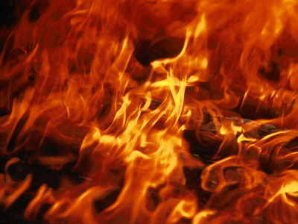
彼得前书
苦难中的恩典
Rick Griffith 博士 的多周系列, 新加坡神学院 (BibleStudyDownloads.org)

Slide 2
关键字
275
苦难
彼得前书

Slide 3
主题
23
怎么在
为主的缘故受苦难时
吸引人
彼得前书

Slide 4
关键节
275
“亲爱的，有火炼的试验临到你们，不要以为奇怪，好象是遭遇非常的事，倒要欢喜，因为你们既然在基督的受苦上有分，就在他荣耀显现的时候，可以欢喜快乐。…. 我借着我认为忠心的弟兄西拉，简略地写了这封信劝勉你们，又向你们证实这是 神真正的恩典；你们要在这恩典上站立得住。”
(4:12-13; 5:12)。
彼得前书

Slide 5

总结概要
275
彼得鼓励北小亚细亚信徒为基督的缘故受苦，做圣洁，顺从，无私的见证人，因他们被耶稣榜样激励，因将来荣耀的盼望成为可以吸引他人聆听福音的见证人。
彼得前书

Slide 6

国度陈述
27f
若是尼禄配受荣耀(2:17),
耶稣更是配受荣耀！
彼得前书

Slide 7

圣约陈述
27f
教会，如以色列国，
是有特权的神的子民 (2:4-12)。
彼得前书

Slide 8

救赎陈述
27f
“因他受的鞭伤、你们便得了医治” (2:24)，
所以耶稣的死带来了灵性上的医治。
彼得前书

Slide 9
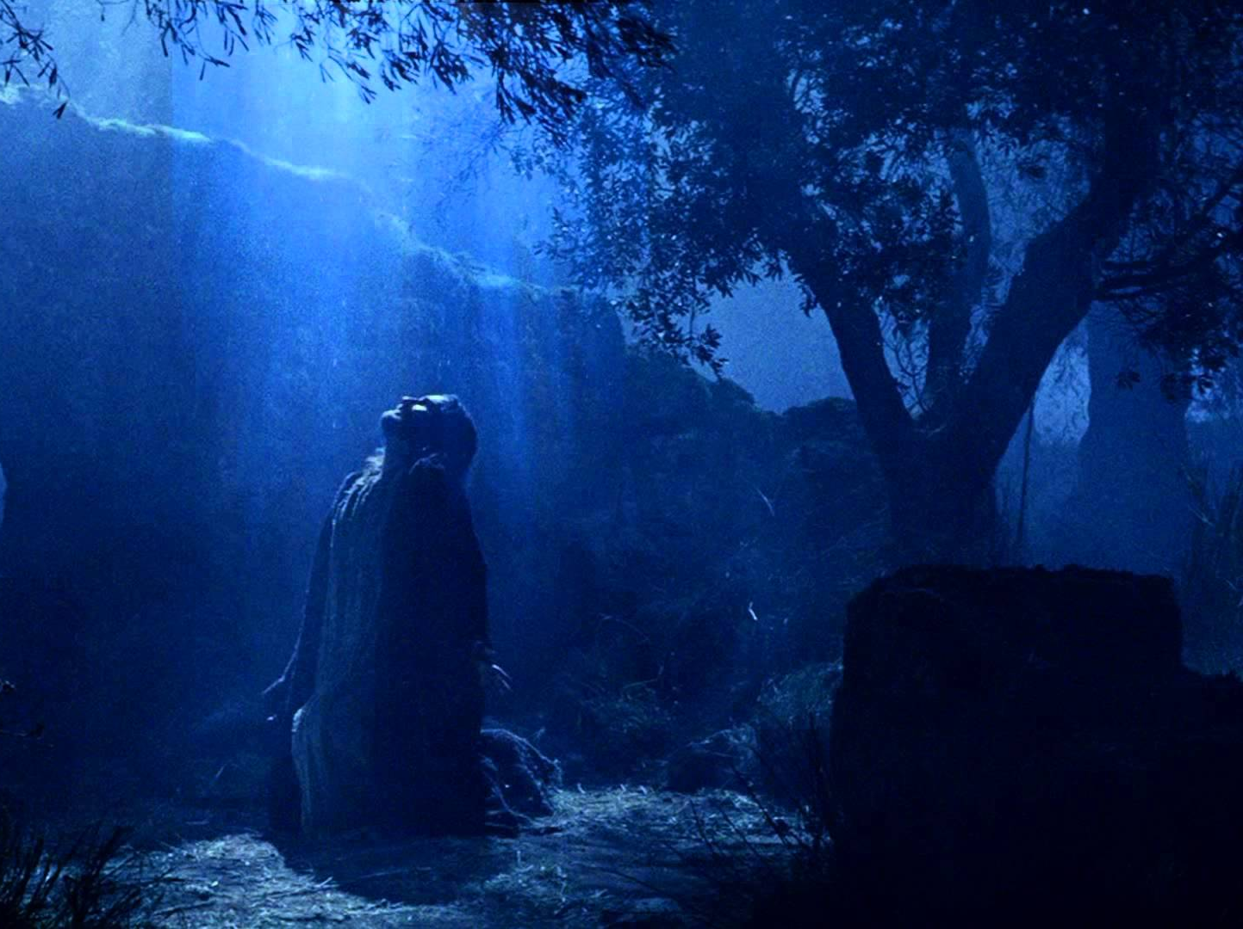
预言
(主, 神性)
27f
耶稣向那些在监狱里的灵宣告自己是主 (3:18-22)。
彼得前书

Slide 10
彼得前书大纲
275
怎么在为主的缘故受苦难时吸引人
成圣 |  |  | 顺服 |  |  |  | 除去私欲
1:1–2:12 |  |  | 2:13–3:12 |  |  |  | 3:13–5:14
圣洁 |  |  | 谦卑 |  |  |  | 尊重他人
问候 1:1-2 | 因盼望的赞美 1:3-12 | 针对圣洁生活的勉励 1:13-2:12 | 政权 2:13-17 | 工作岗位 2:18-25 | 婚姻 3:1-7 | 教会与生活 3:8-12 | 基督的地胜 3:13-4:6 | 建立他人 4:7-19 | 长老 5:1-4 | 少年人 5:5a | 谦卑, 警醒 5:5b-11 | 用意 5:12-14
从罗马到北亚
西元64年上旬

Slide 11
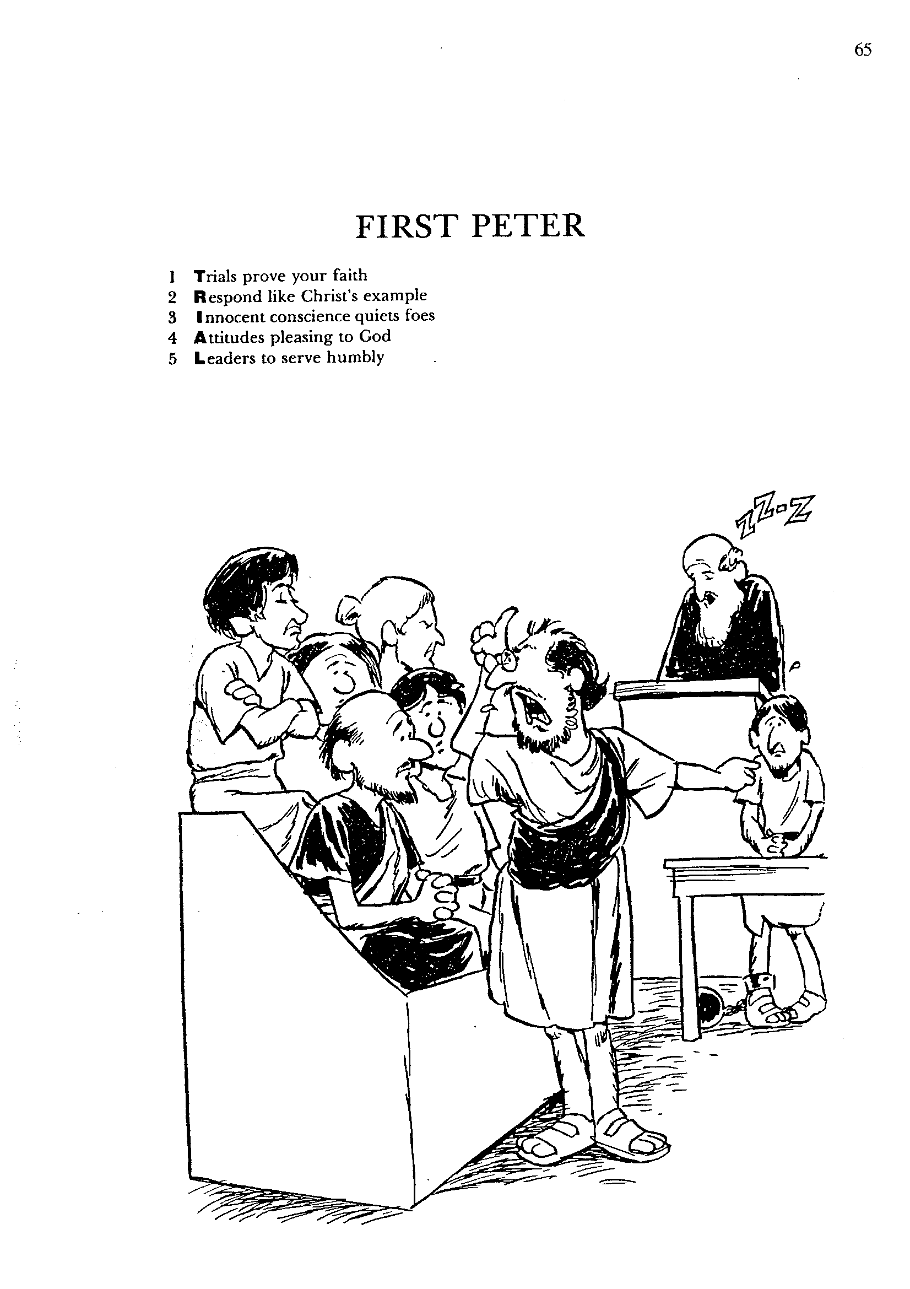
1
2
3
4
5
试验证明信心
以基督的榜样回应
无亏的良心是敌人安静
讨神喜悦的态度
领袖要谦卑的服侍
彼得前书
巴里 赫德尔斯顿 《藏头诗圣经》

Slide 12

要吸引人
彼得前书
Rick Griffith 博士 • Crossroads International Church Singapore
BibleStudyDownloads.org

Slide 13
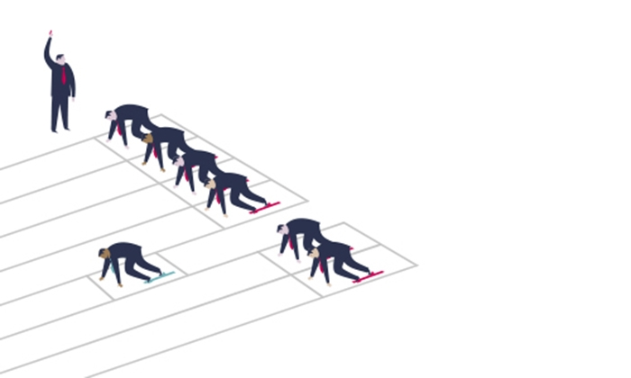
你现在在受不公正 的苦难吗?
学校?
家庭?
工作?
教会?
朋友圈?
政府?
彼得前书
Notes:
Do you feel that someone else has an advantage over you because you are a Christian? Maybe it seems that everyone else has privileges that you do not have due to your faith in Jesus?
你是否觉得别人比你更有优势，只因为你是基督徒？也许你觉得，由于你对耶稣的信仰，别人似乎享有一些你所没有的特权？

Slide 14

论点与主题
278
论点
“…我略略地写了这信，托我所看为忠心的兄弟西拉转交你们，劝勉你们，又证明这恩是神的真恩。你们务要在这恩上站立得住。 ” (5:12)
双重主题:
"这恩是神的真恩" 比得前书1:1-12 拣选 神的主权 位份上的圣化 出于上帝的主动(1:2) | "站立得住" 比得前书1:13 – 5:14 忍耐 人的责任 实际上圣化 落实在圣洁的生活 (1:13)

Slide 15

I. 以希望体现圣洁 (1:1–2:12)
怎么引人归耶稣…
黑暗里的
希望
彼得前书
Notes:
[Our holy anticipation of God's reward attracts unbelievers.]
[Sanctification in light of our hope of future glory helps watching unbelievers praise God.]
【我们对神赏赐的圣洁盼望吸引着不信的人。】
【因着我们对将来荣耀的盼望而活出的成圣，使旁观的未信者归荣耀于神。】

Slide 16

II. 要顺服神 (2:13–3:12)。
怎么引人归耶稣…
彼得前书
Notes:
[Submit in all areas of life and this pleases both God and man.]
【在生命的各个领域顺服，这既蒙神喜悦，也得人称赞。】

Slide 17

III. 要如基督，无私 地生活
(3:13–5:14)。
怎么引人归耶稣…
爱神。 爱人。
彼得前书
Notes:
[A self-sacrificing lifestyle follows Christ's example of suffering then triumph.]
【舍己的生活方式遵循基督受苦后得胜的榜样。】

Slide 18
彼得前书主要思想
怎么引人归耶稣…
体现出敬重他人的谦卑。

Slide 19

以下的哪一个品质对你来说
是最有挑战性的?
      圣洁 你的标准是否太低了?
      顺服 你在哪一方面想做主，但神要你顺服?
无私 哪一些事情或战斗是你需要忍让的?
彼得前书

Slide 20
Black

Slide 21

North Korea 1
0
九十年代
9
s
9
1

Slide 22

North Korea 2
北朝鲜

Slide 23
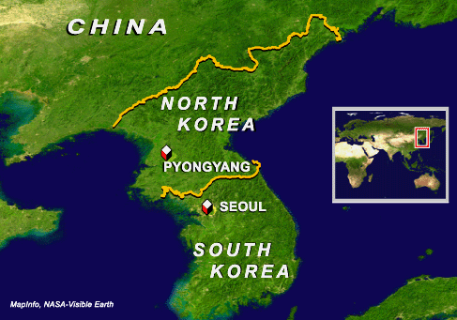
North Korea 3
中国
北朝鲜
平壤
汉城
南韩

Slide 24
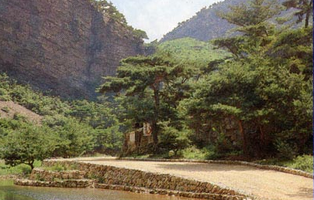
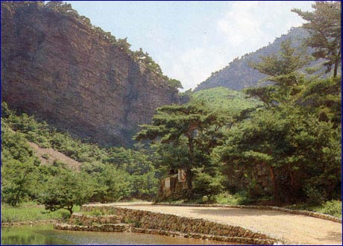

North Korea 4
北朝鲜
秘密隐藏处
North Korea 1

Slide 25

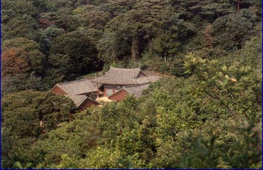
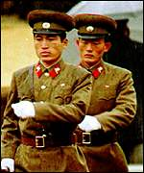
Attack!
攻击!
秘密隐藏处
North Korea 1

Slide 26
Why must I suffer?
你也许会问 …
为什么?
!
?
(这不是正确的问题 )

Slide 27
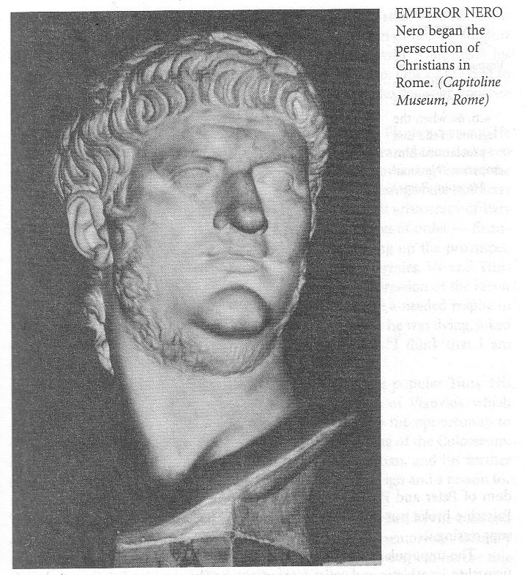
尼禄大帝
(公元 54-68)
尼禄大帝：
迫害罗马基督徒 （首府博物馆 ，罗马）
强稳
癫疯

Slide 28
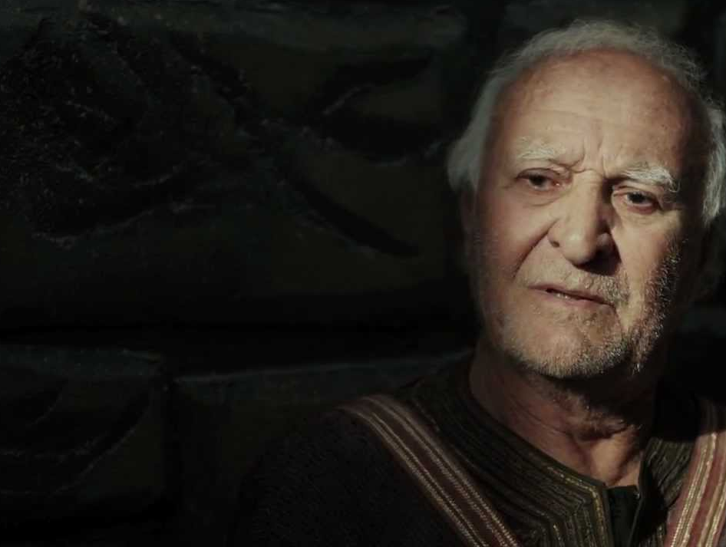
彼得生平时间线
AD
30
35
40
45
50
55
60
65
70
公元30年 彼得成为耶稣的门徒
公元33年 在耶稣被钉十字架前，彼得三次否认耶稣
公元33年 耶稣的死亡与复活
公元33年 彼得见证耶稣复活，并在五旬节讲道
公元33年 彼得成为教会的重要领袖
公元38年 彼得向哥尼流传福音
公元41-44年 彼得被亚基帕王囚禁，后被救出
公元44年 彼得离开耶路撒冷
公元50-54年 彼得前往罗马
公元54-68年 尼禄统治时期
公元62-63年 彼得在罗马写下《彼得前书》
公元64年7月19日 罗马大火，尼禄归罪基督徒，导致许多基督徒殉道
公元64-67年 彼得写下《彼得后书》，并在罗马殉道
ESV Study Bible, adapted
Notes:
1 Peter: After Paul left Rome (AD 62),
but before Nero’s persecution started (AD 64)
2 Peter: Between Nero’s persecution (AD 64),
and his death (~AD 67)
Emperor
Tiberius(AD14-37)>Caligula (AD37-41)>Claudius (AD41-54)>Nero(AD54-68)
A brief statement in Divus Claudius 25 mentions agitations by the "Jews" which led Claudius (Roman Emperor from AD 41 to 54) to expel them from Rome.
Why did Paul call Peter, Cephas (Galatians 2:7-14, I Cor. 1:11-13, I Cor. 3:21, I Cor. 9:5 and I Cor. 15:5)? https://christianity.stackexchange.com/questions/7188/why-does-paul-call-peter-cephas-in-his-writings
Timeline is reference from ESV Study Bible
彼得前书：在保罗离开罗马（公元62年）之后，但在尼禄的迫害开始（公元64年）之前写成。
彼得后书：写于尼禄迫害基督徒期间（公元64年）至彼得殉道（约公元67年）之间。
罗马皇帝时间线
• 提比留（Tiberius）（公元14-37年）
• 卡利古拉（Caligula）（公元37-41年）
• 克劳狄乌斯（Claudius）（公元41-54年）
• 尼禄（Nero）（公元54-68年）
《神圣克劳狄传》（Divus Claudius）第25章中简要提到，犹太人在罗马引发骚动，导致克劳狄乌斯（公元41-54年在位）下令将他们驱逐出罗马。
为什么保罗称彼得为“磯法”（Cephas）？
（加拉太书 2:7-14；哥林多前书 1:11-13、3:21、9:5、15:5）
👉 参考链接：为什么保罗在书信中称彼得为“磯法”？
本时间线参考自《ESV 研读圣经》

Slide 29

彼得前书
基督带来的安慰与鼓励
救恩的荣耀
信徒是客旅
跟随基督
彼得和保罗之死
罗马教父特土良（Tertullian）对此作证，他写道：
“查看你的记录，你会发现尼禄是第一个迫害这一信仰的人，尤其是在他征服东方后，在罗马对信徒施加极大的残暴。我们以此为荣，因为有这样一位领袖在我们的受苦中同行。凡了解他的人都知道，尼禄所定罪的事物必然是卓越非凡的。”
因此，尼禄公开宣称自己是神的最大敌人，并带头屠杀使徒。据记载，保罗在罗马被斩首，而彼得同样在尼禄统治期间被钉十字架。这一关于彼得和保罗之死的记载得到了证实，因为至今他们的名字仍然被保存于当地的墓地之中。
——优西比乌（Eusebius），教会历史（H.E. 3.25.4-5），引自 尼西亚及前尼西亚教父全集
（NPNF² 1:156-57）；约公元265-339年
Walter Elwell & Robert Yarborough, Encountering the NT, 3rd ed. (Grand Rapids: Baker, 2013)
Notes:
Walter Elwell & Robert Yarborough
Encountering the NT
© 2013 by Baker Publishing Group
Published by Baker Academic
a division of Baker Publishing Group
P.O. Box 6287, Grand Rapids, MI 49516-6287
www.bakeracademic.com
All rights reserved.
沃尔特·埃尔维尔（Walter Elwell）& 罗伯特·亚伯勒（Robert Yarbrough）
《邂逅新约》（Encountering the NT）
© 2013 年 贝克出版集团（Baker Publishing Group）
由 Baker Academic（贝克学术出版社）出版，
贝克出版集团旗下分部
地址：
P.O. Box 6287, Grand Rapids, MI 49516-6287
官网：www.bakeracademic.com
版权所有，保留所有权利。

Slide 30
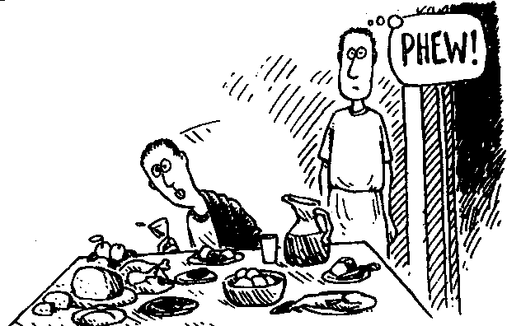
尼禄大帝毒害布瑞坦尼卡斯

Slide 31
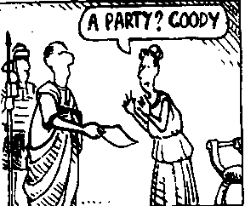

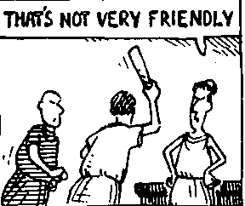
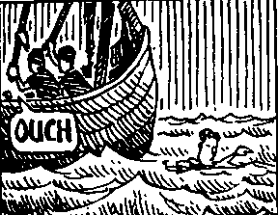
感谢您, 妈!
邀请我参加宴会？
碰！
你们胆子可不小，敢对我无礼！
哦！
哦！

Slide 32
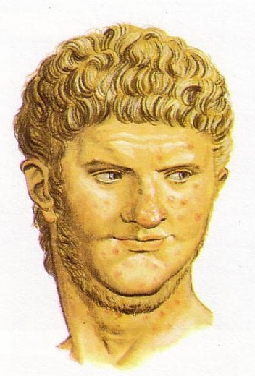
尼禄大帝
(公元 54-68)
强稳
癫疯
虚伪
迫害
犹太反叛
死亡

Slide 33

“亲爱的，有火炼的试验临到你们，不要以为奇怪，好象是遭遇非常的事，倒要欢喜，因为你们既然在基督的受苦上有分，就在他荣耀显现的时候，可以欢喜快乐。…. 我借着我认为忠心的弟兄西拉，简略地写了这封信劝勉你们，又向你们证实这是 神真正的恩典；你们要在这恩典上站立得住。”
(4:12-13; 5:12)。

Slide 34
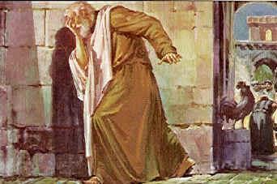
比得前书的背景
276
作者:
是谁写的书?
“耶稣基督的使徒彼得” (1:1)
难道是另有其人?
为何还有人不同意?

Slide 35
时期与地点
时期
在保罗离开罗马 (公元62 年) 之后, 但在逼迫开始(公元64 年) 以前
地点
“巴比伦” = 罗马(5:13) 但为什么?

Slide 36
总结(5:13-14)
280r
女士?
教会?
巴比伦?
罗马?
¹³ 在巴比伦与你们同蒙拣选的，和我儿子马可都问候你们。
¹⁴ 你们要用爱心彼此亲吻问安。愿平安归与你们所有在基督里的人。

Slide 37
时期与地点
时期
在保罗离开罗马 (公元62 年) 之后, 但在逼迫开始(公元64 年) 以前
地点
“巴比伦” = 罗马 (5:13) 但为什么?
1.比得并没去过旧约的巴比伦
2.在传统中, “巴比伦” 指的是 罗马
3.在启示录17-18 章, 罗马被称为“巴比伦”

Slide 38
新约综览(书卷＋关键字)
38
124
39-41
“直到地极” (徒 1:8)
徒9 13 14 15 16 18 21 27 28
四月 48-
九月 49
1
加 拉 太
四月 50-
九月 52
2
爱琴海
春季 53-
五月 57
3
亚洲
五月 57-
八月 59
试验
二月 60-
三月 62
1
罗马
春季 62-
秋季 67
4
西班牙
秋季 67-
春季 68
2
罗马
35-37
大 马 色
安 提 阿
秋季 49
理事会
春季68
教会扩长
35 48 49 50 52 53 57 60 62 67 68 95
马太
天国
路加
主权1
使徒行传
主权2
马可
门徒
约翰
相 信
以弗所
合一
提前
秩序
提后
教 义
犹大
歌前
伪装者
加拉太
帖前
成圣
因信称义
被提
雅各
行为
帖后
大患难
歌后
使 徒
歌罗西
神性
提多
行事为人
希伯来
优秀
约 1
爱
彼 前
受苦
约 2
罗马
饶恕
极限
称义
腓利门
福音书以及使徒行传
腓利比
态度
彼后
知识
约 3
传教士
保罗书信
1234
旅程
启示录
胜利
普通书信
罗马
收监
书卷＋关键字

Slide 39
“一名鱼夫写不出那么纯熟的希腊文 ”
不同意比得是本书的作者的 :
276
比得经历了三十年在文法上的锻炼!
“逼迫当时还未开始”
此信并非写给罗马人
“此书的写法与保罗的书信很相似
保罗与比得在福音的信息上是统一的
“此书的写法比较象教牧信, 不象使徒写的 ”
难道使徒不能扮演牧者的角色吗?

Slide 40
要吸引人
彼得前书
Rick Griffith 博士 • Crossroads International Church Singapore
BibleStudyDownloads.org

Slide 41

为耶稣受苦

Slide 42
你现在在受不公正 的苦难吗?
学校?
家庭?
工作?
教会?
朋友圈?
政府?
彼得前书
Notes:
Do you feel that someone else has an advantage over you because you are a Christian? Maybe it seems that everyone else has privileges that you do not have due to your faith in Jesus?
你是否觉得别人比你更有优势，仅仅因为你是基督徒？也许你觉得，由于你对耶稣的信仰，别人似乎享有一些你所没有的特权？

Slide 43
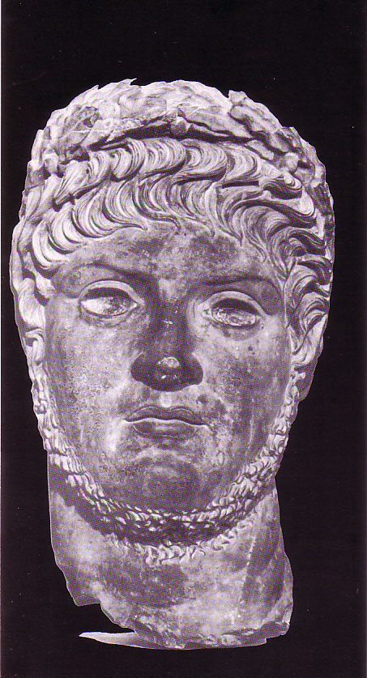
比得的读者为何需要鼓励?
…
277
比得的读者为何需要鼓励?
比得前书4:12-13
尼禄大帝
“亲爱的弟兄阿，有火炼的试验临到你们，不要以为奇怪，（似乎是遭遇非常的事）倒要欢喜。因为你们是与基督一同受苦，使你们在他荣耀显现的时候，也可以欢喜快乐。”

Slide 44
论点与主题
278
论点
“…我略略地写了这信，托我所看为忠心的兄弟西拉转交你们，劝勉你们，又证明这恩是神的真恩。你们务要在这恩上站立得住。 ” (5:12)
双重主题:
"这恩是神的真恩" 比得前书1:1-12 拣选 神的主权 位份上的圣化 出于上帝的主动(1:2) | "站立得住" 比得前书1:13 – 5:14 忍耐 人的责任 实际上圣化 落实在圣洁的生活 (1:13)

Slide 45
什么是恩典?
“遵行神旨意的能力”
- Bill Gothard
(Institute in Basic Life Principles)
（基要生活原則）

Slide 46

太多时候，当我们受苦时，我们反而使不信的人远离。

Slide 47

怎么引人归耶稣…

Slide 48
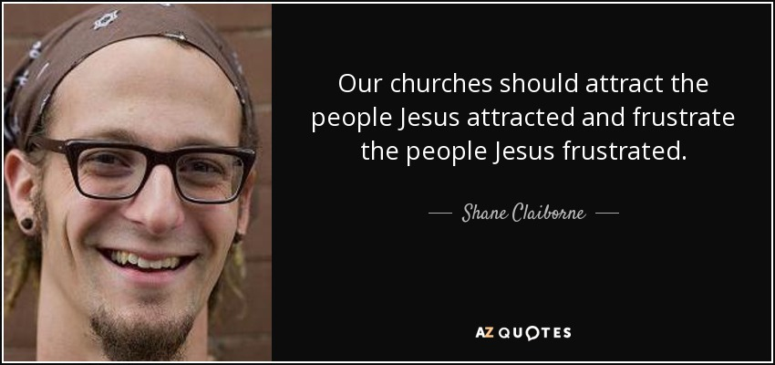
吸引他人归向耶稣
“我们的教会应当吸引耶稣所吸引的人，并让耶稣所挫败的人感到困惑。”
—Shane Claiborne—

Slide 49
新约综览(书卷＋关键字)
38
124
39-41
“直到地极” (徒 1:8)
徒9 13 14 15 16 18 21 27 28
四月 48-
九月 49
1
加 拉 太
四月 50-
九月 52
2
爱琴海
春季 53-
五月 57
3
亚洲
五月 57-
八月 59
试验
二月 60-
三月 62
1
罗马
春季 62-
秋季 67
4
西班牙
秋季 67-
春季 68
2
罗马
35-37
大 马 色
安 提 阿
秋季 49
理事会
春季68
教会扩长
35 48 49 50 52 53 57 60 62 67 68 95
马太
天国
路加
主权1
使徒行传
主权2
马可
门徒
约翰
相 信
以弗所
合一
提前
秩序
提后
教 义
犹大
歌前
伪装者
加拉太
帖前
成圣
因信称义
被提
雅各
行为
帖后
大患难
歌后
使 徒
歌罗西
神性
提多
行事为人
希伯来
优秀
约 1
爱
彼 前
受苦
约 2
罗马
饶恕
极限
称义
腓利门
福音书以及使徒行传
腓利比
态度
彼后
知识
约 3
传教士
保罗书信
1234
旅程
启示录
胜利
普通书信
罗马
收监
书卷＋关键字

Slide 50
一般对苦难的回应
比得驳斥一般对苦难的回应 :
278
遭受逼迫时一般的回应 | 比得的勉励
“我要报复” | “不以恶报恶，以辱骂还辱骂，倒要祝福。因你们是为此蒙召，好叫你们承受福气。” (3:9; cf. 2:1)
“我感到灰心” | “倒要欢喜。因为你们是与基督一同受苦，使你们在他荣耀显现的时候，也可以欢喜快乐…却不要羞耻…” (4:13, 16)
“我感到害怕” | “…不要怕人的威吓，也不要惊慌。” (3:14b)
“算了吧, 基督教不值得我受苦!” | “…因他受的鞭伤，你们便得了医治。” (2:24)
“为什么只有我受逼迫?” | “…你们在世上的众弟兄，也是经历这样的苦难。” (5:9)
“我要回我的人权!” | “所以你们要自卑，服在神大能的手下，到了时候他必叫你们升高。” (5:6)

Slide 51
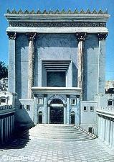

约翰何时 写启示录?
39-41, 320
谁是当时的罗马帝国皇帝?
基督被钉十架
公元 33年
耶路撒冷被毁
公元 70年
启示录写于
公元 95年
提比略
14-37
卡里古拉
37-41
克劳狄 乌斯
41-54
尼禄
54-68
韦帕芗
69-79
提图斯
79-81
图密善
81-96
支持者:
早期教会领袖
爱任纽 （Irenaeus)
佩套 (Pettau)主教维多利奴
(Victorinus)
亞历山太的革利免 (Clement of Alexandria)
优西比烏 (Eusebius)
多数采用“已过派”模式的人士认为启示录写于此时

Slide 52

Rome AD 64
罗马
公元64年

Slide 53
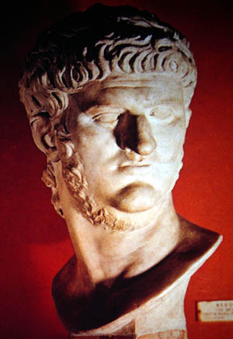
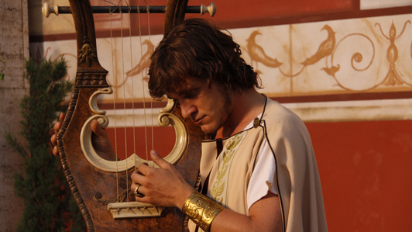
尼禄大帝
(公元 54-68)
尼禄大帝的琴艺拙劣，但辨认都奉称他为奇材。
其中，希腊人最积极奉承， 称他作天才。因此，尼禄大帝使他们为知音。
尼禄大帝过世之前，
自叹：‘这世界将失去
一位音乐天子。’
Terry Deary, The Rotten Romans, Horrible Histories (Scholastic, 1994), 66

Slide 54
主题
23
怎么在
为主的缘故受苦难时
吸引人
彼得前书

Slide 55
彼得前书大纲
275
怎么在为主的缘故受苦难时吸引人
成圣 |  |  | 顺服 |  |  |  | 除去私欲
1:1–2:12 |  |  | 2:13–3:12 |  |  |  | 3:13–5:14
圣洁 |  |  | 谦卑 |  |  |  | 尊重他人
问候 1:1-2 | 因盼望的赞美 1:3-12 | 针对圣洁生活的勉励 1:13-2:12 | 政权 2:13-17 | 工作岗位 2:18-25 | 婚姻 3:1-7 | 教会与生活 3:8-12 | 基督的地胜 3:13-4:6 | 建立他人 4:7-19 | 长老 5:1-4 | 少年人 5:5a | 谦卑, 警醒 5:5b-11 | 用意 5:12-14
从罗马到北亚
西元64年上旬

Slide 56
I. 以希望体现圣洁 (1:1–2:12)
怎么引人归耶稣…
黑暗里的
希望
彼得前书
Notes:
[Our holy anticipation of God's reward attracts unbelievers.]
[Sanctification in light of our hope of future glory helps watching unbelievers praise God.]
【我们对神赏赐的圣洁盼望吸引着不信的人。】
【因着我们对将来荣耀的盼望而活出的成圣，使旁观的未信者归荣耀于神。】

Slide 57

I. Show holiness with hope (1:1–2:12).
How to attract others to Jesus…
试炼中
的盼望
盼望与圣洁
彼得前书 1:13-16

Slide 58
Slides on
彼得前 1

Slide 59
为公乂受苦, 靠神的恩典持续忍耐
279
概述
I. 圣化1:1 - 2:12 (圣洁)
问候 1:1-2
因盼望的赞美 1:3-12
针对圣洁生活的勉励 1:13-2:12

Slide 60
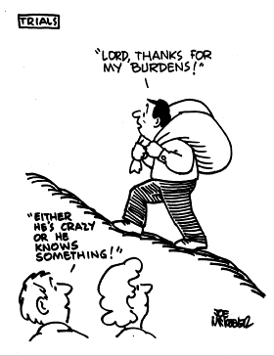
不公乂的苦难（得着于。。。。）
279
圣化
(1:1-2:12)
圣洁的生活为公乂受苦,
靠神的恩典持续忍耐，并赞美神
收考验
“主啊!感谢您给我负担.”
“他可是个疯子？还是他有不为人知的秘密？”

Slide 61
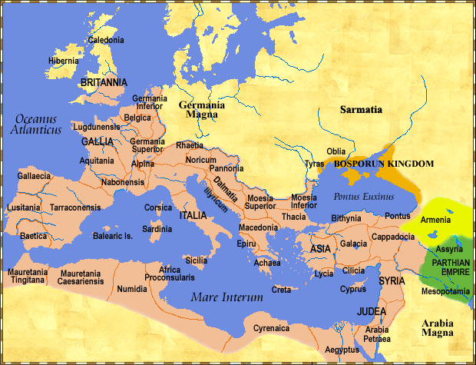
收信人: 分散各地的信徒
277
280a

Slide 62
你是否觉得自己像个异乡人？
“彼得，耶稣基督的使徒，
写信给那些寄居的…”
— 彼得前书 1:1 —

Slide 63
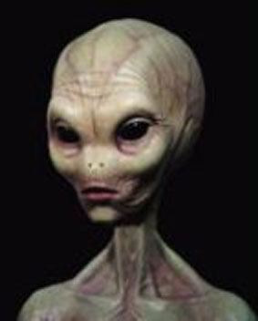
外乡人（寄居者）长什么样？
“彼得，耶稣基督的使徒，
写信给那些寄居的…”
— 彼得前书 1:1 —

Slide 64
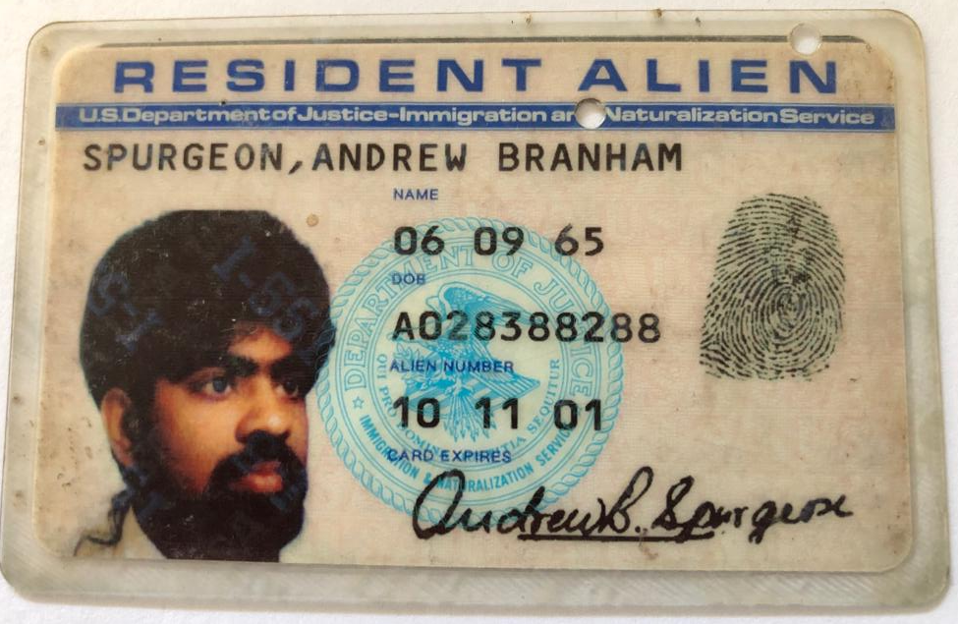
外乡人（寄居者）长什么样？
美国“永久居民外侨证

Slide 65
什么是外乡人“寄居者”？
1. 居住在异国他乡
2. 公民身份属于另一个地方（参见《腓立比书》3:20）
3. 居所是暂时的（不是永久居民）
4. 与大多数人有不同的价值观——例如幽默感、穿着、对金钱的看法、工作观、施与等
5. 因与众不同常被迫害——被嘲笑、讽刺等
Notes:
Seriously speaking, the Greek word for “alien” refers to one who stays for a while in a strange or foreign place; pilgrim, refugee
严肃来说，希腊文中的“alien” 指的是 寄居者、客旅、难民，即那些在陌生或异地暂住一段时间的人。

Slide 66

“ 我们主耶稣基督的父 神是应当称颂的。他照着自己的大怜悯，借着耶稣基督从死人中复活，重生了我们，使我们有永活的盼望， 可以得着不能朽坏、不能玷污、不能衰残，为你们存留在天上的基业， 就是你们这因信蒙 神能力保守的人，得着预备在末世要显现的
救恩。”
—彼前 1:3-5 CNVS—

Slide 67
“ 因此，你们要喜乐。然而，你们现今在各种试炼中或许暂时会难过， 是要叫你们的信心经过试验，就比那被火炼过，仍会朽坏的金子更宝贵，可以在耶稣基督显现的时候，得着称赞、荣耀和尊贵。”
—彼前 1:6-7 CNVS—

Slide 68
“ 你们虽然没有见过他，却爱他；现在虽然不能看见他，却信他。因此，你们就有无法形容、满有荣耀的大喜乐， 得到你们信心的效果，就是灵魂得救。”
—彼前1:8-9 CNVS—

Slide 69
“ 论到这救恩，那预言你们要得恩典的众先知，都寻求考察过，就是把他们心里基督的灵所预先见证，关于基督要受苦难后来得荣耀，是在甚么时候和怎样的情况加以考察。”
—彼前1:10-11 CNVS—

Slide 70
“他们蒙了启示，为这些事效力，并不是为自己，而是为你们。现在，借着传福音给你们的人，靠着从天上差来的圣灵，把这些事传给了你们；甚至天使也很想详细察看这些事。”
—彼前1:12 CNVS—

Slide 71
不公乂的苦难所带来的好处
(1 Peter 1:6-9)
280
产生大喜乐 (6a)
百般的试炼 (6b)
信心被试验 (7a)
信心是对上帝的赞美 (7b)
属灵的成长 (7)
因为爱那未曾见过的上帝而经历喜乐 (8)
得着救恩的确锯 (9)

Slide 72

280a
280a
圣洁 :
什么是圣洁 ?
属于上帝
被神分别为圣,让他使用 ;圣洁 ,道德纯良, 正直
为特别的用处而被分别为圣

Slide 73
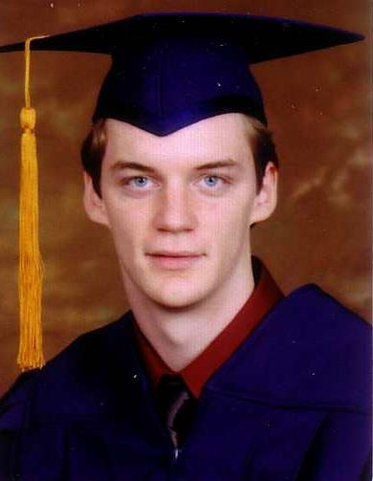
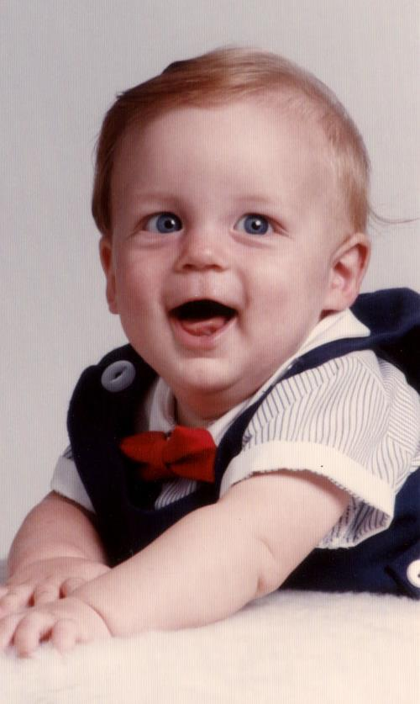
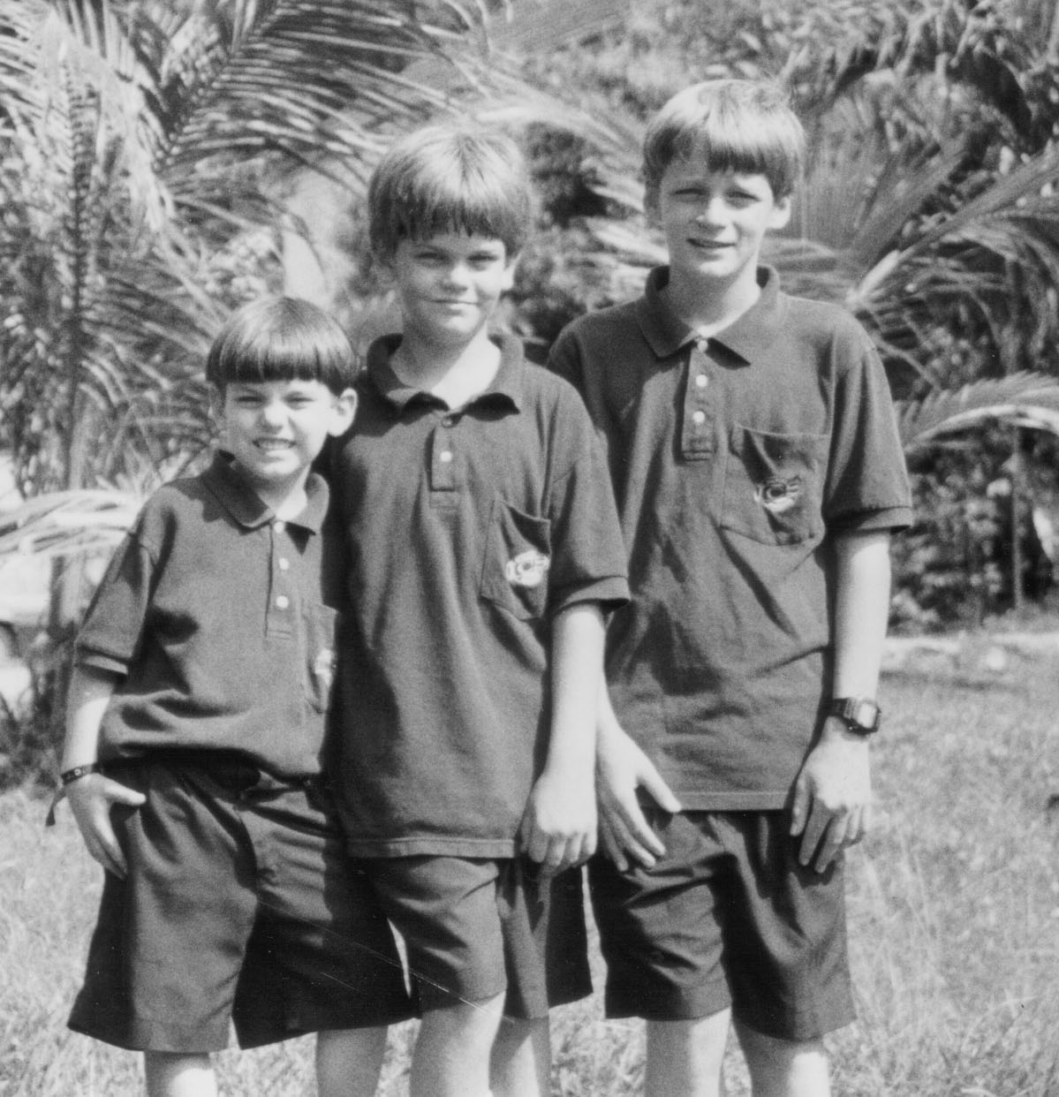
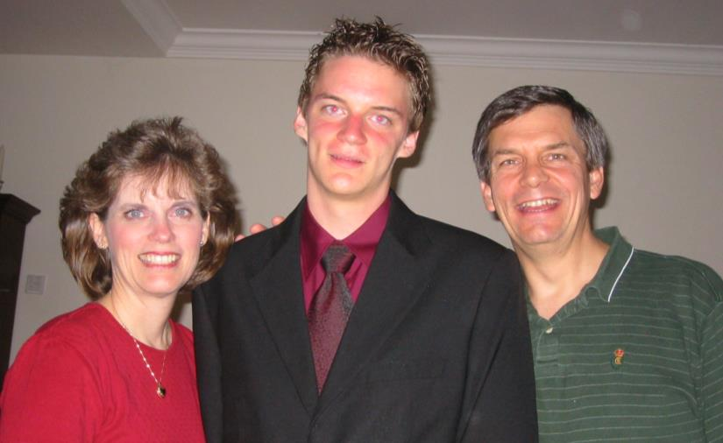
在过去十八年里, 我和SUSAN是否在影响KURT的过程中, 使他成为圣洁的, 为神而活的人?

Slide 74
你有多圣洁 ?
280a
以下的字句是否形容你 ?
我周遭的朋友(公作场所, 学校或领里)都知道我是基督徒.
人们因为与我深交而更象上帝 (流露上帝的属性).

Slide 75
启发： …
为何在试炼中,信徒对圣洁生活的委身会被削弱 ?
尝试把这危机描绘在图画里?

Slide 76
彼得前书大纲
275
怎么在为主的缘故受苦难时吸引人
成圣 |  |  | 顺服 |  |  |  | 除去私欲
1:1–2:12 |  |  | 2:13–3:12 |  |  |  | 3:13–5:14
圣洁 |  |  | 谦卑 |  |  |  | 尊重他人
问候 1:1-2 | 因盼望的赞美 1:3-12 | 针对圣洁生活的勉励 1:13-2:12 | 政权 2:13-17 | 工作岗位 2:18-25 | 婚姻 3:1-7 | 教会与生活 3:8-12 | 基督的地胜 3:13-4:6 | 建立他人 4:7-19 | 长老 5:1-4 | 少年人 5:5a | 谦卑, 警醒 5:5b-11 | 用意 5:12-14
从罗马到北亚
西元64年上旬

Slide 77
为公乂受苦, 靠神的恩典持续忍耐
279
概述
I. 圣化1:1 - 2:12 (圣洁)
问候 1:1-2
因盼望的赞美 1:3-12
针对圣洁生活的勉励 1:13-2:12

Slide 78
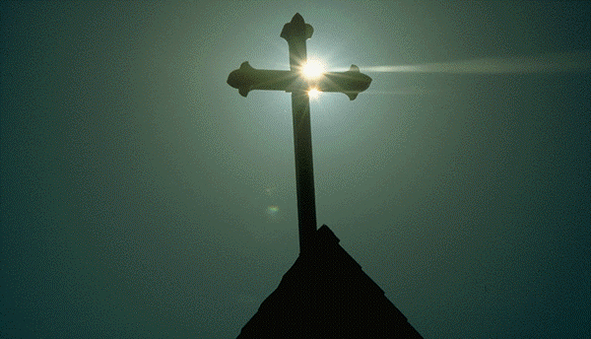
为什么要让道德的纯洁取代过去的邪情私欲 ?
280a
上帝是我们的榜样 (1:13-16)

Slide 79
比得前书1:13-15 的命令
280a
约束你们的心
谨慎自守
专心盼望
不要效法从前…放纵私欲的样子
要圣洁

Slide 80
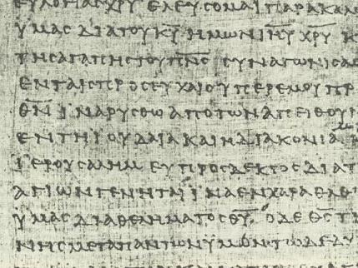
两个希腊文的命令 (1:13-15)
280a
专心盼望 …
…被约束的心
…谨慎自守
要圣洁
…不再效法从前放纵私欲的样子

Slide 81
为什么要让道德的纯洁取代过去的邪情私欲 ?
280a
帝是我们的榜样 (1:13-16)

Slide 82

上帝是我们的榜样, 是圣洁的 (1:13-16)
有谁能明白上帝在宝座上的圣洁
(启示录 4-5)?
280a

Slide 83

彼前 1:13-21 (CNVS)
所以要准备好你们的心，警醒谨慎，专心盼望耶稣基督显现的时候所要带给你们的恩典。

Slide 84
你们既是顺服的儿女，就不要再效法从前无知的时候放纵私欲的生活。

Slide 85
那召你们的既是圣洁的，你们在一切所行的事上也要圣洁。 16 因为圣经上记着说：“你们要圣洁，因为我是圣洁的。”

Slide 86
你们既称那不偏待人、按各人行为审判的主为父，就当存敬畏的心，过你们寄居的日子；

Slide 87
因为知道你们得赎，脱去你们祖先传下的妄行，不是凭着能坏的金银等物，

Slide 88
而是凭着基督的宝血，就像无瑕疵无玷污的羊羔的血。 20 基督是在创立世界以前，是 神所预知的，却在这末后的世代才为你们显现出来。

Slide 89
为什么要让道德的纯洁取代过去的邪情私欲 ?
280a
上帝是我们的榜样 (1:13-16)
上帝是我们的审判者 (1:17)

Slide 90

我们要圣洁, 因为上帝是我们
280a
““你们既称那不偏待人，按各人行为审判人的主为父，就当存敬畏的心，度你们在世寄居的日子 ” ( 1:17)
你在哪些方面感觉你是在世寄居的 ?

Slide 91
为什么要让道德的纯洁取代过去的邪情私欲 ?
280a
上帝是我们的榜样 (13-16)
上帝是我们的审判者 (17)
上帝是我们的救赎者 (18-21)

Slide 92
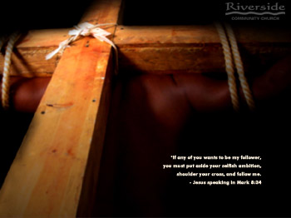
我们要圣洁, 因为上帝是我们的救赎者
280a
“…知道你们得赎，脱去你们祖宗所传流虚妄的行为，不是凭着能坏的金银等物。乃是凭着基督的宝血，如同无瑕疵无玷污的羔羊之血。 ” ( 1:18-19)
你过去不认识基督的日子, 在哪些方面是”虚空”的 ?

Slide 93

“救赎” = “买赎” …
280a
加拿大票务处
        赎票各类票务打印服务
赎值票
“那些小孩还将是世界未来的主人翁”
我们为您提供各类票务打印服务：
        一包2，000张
        一箱 40，000张
        还有双面打印，防假设计，附加内码等配套。有八种颜色可供选择
        现有存货，可既时送到

Slide 94


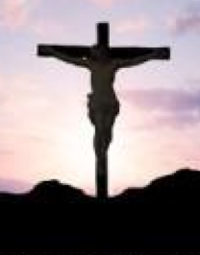
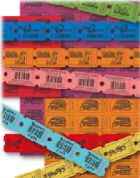
“救赎” = “付赎金” (希腊文)
280a
基督的血付上赎罪的代价 (1:18)
X
罪的奴隶

Slide 95
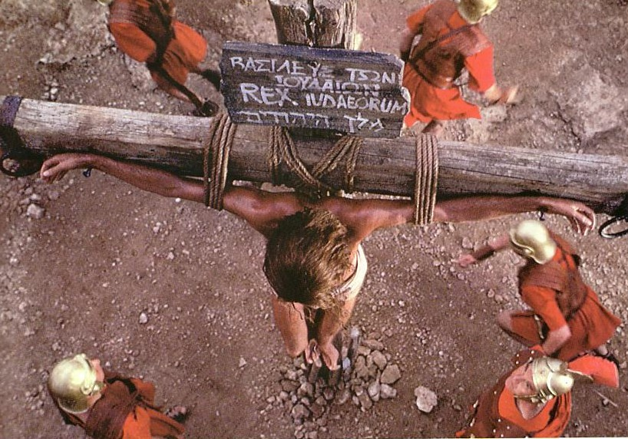
耶稣的死为我们的罪付上代价
(约翰福音 19:16b-42)
280a

Slide 96
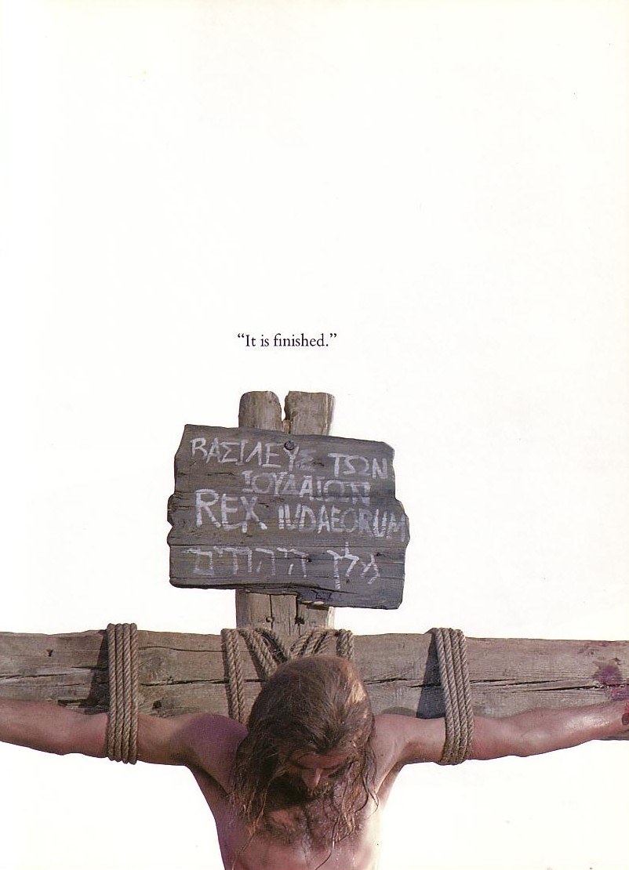


“It is finished”
280a
“得赎”
审判
负债
抵消

Slide 97
为什么要让道德的纯洁取代过去的邪情私欲 ?
280a
A) 上帝是我们的榜样 (1:13-16)
B) 上帝是我们的审判者 (1:17)
C) 上帝是我们的救赎者 (1:18-21)
D) 上帝藉着启示向我们沟通 (1:22 – 2:3)

Slide 98
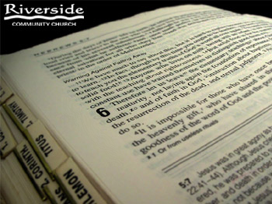

上帝藉着启示向我们沟通
(1:22-2:3)
“你们既因顺从真理，
洁净了自己的心…
主的道是永存的…
所传给你们的福音就是这道…
就要爱慕那纯净的灵奶…”
280a
在 2:1 所提到的几项罪当中, 有哪些在你生命中被”那纯净的灵奶” 渐渐除去?

Slide 99
比得前书 2:1所提到的罪,
我们要远离!
280a
恶毒 – 恶意中伤
诡诈 – 刻意的虚慌
假善 – 假冒为善
嫉妒 – 不知足产生的恨意
毁谤 – 伤害他人的虚慌
Roger Raymer, “比得前书,”的圣经知识概论
（ The Bible Knowledge Commentary）, 844

Slide 100
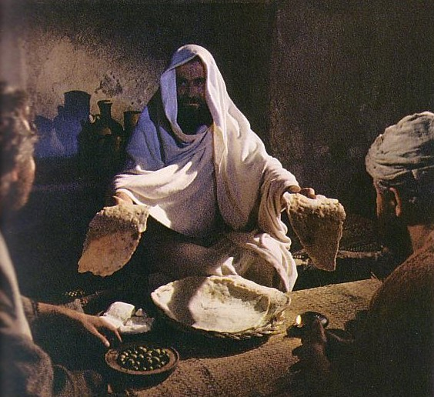
启示
280a
在来临的一周里, 我在哪一方面能更象基督?

Slide 101
Slides on
彼得前 2

Slide 102
主题
23
怎么在
为主的缘故受苦难时
吸引人
彼得前书

Slide 103
I. 以希望体现圣洁 (1:1–2:12)
怎么引人归耶稣…
黑暗里的
希望
彼得前书
Notes:
[Our holy anticipation of God's reward attracts unbelievers.]
[Sanctification in light of our hope of future glory helps watching unbelievers praise God.]
【我们对神赏赐的圣洁盼望吸引着不信的人。】
【因着我们对将来荣耀的盼望而活出的成圣，使旁观的未信者归荣耀于神。】

Slide 104
II. 要顺服神 (2:13–3:12)。
怎么引人归耶稣…
彼得前书
Notes:
[Submit in all areas of life and this pleases both God and man.]
【在生命的各个领域顺服，这既蒙神喜悦，也得人称赞。】

Slide 105
彼得前书大纲
275
怎么在为主的缘故受苦难时吸引人
成圣 |  |  | 顺服 |  |  |  | 除去私欲
1:1–2:12 |  |  | 2:13–3:12 |  |  |  | 3:13–5:14
圣洁 |  |  | 谦卑 |  |  |  | 尊重他人
问候 1:1-2 | 因盼望的赞美 1:3-12 | 针对圣洁生活的勉励 1:13-2:12 | 政权 2:13-17 | 工作岗位 2:18-25 | 婚姻 3:1-7 | 教会与生活 3:8-12 | 基督的地胜 3:13-4:6 | 建立他人 4:7-19 | 长老 5:1-4 | 少年人 5:5a | 谦卑, 警醒 5:5b-11 | 用意 5:12-14
从罗马到北亚
西元64年上旬

Slide 106
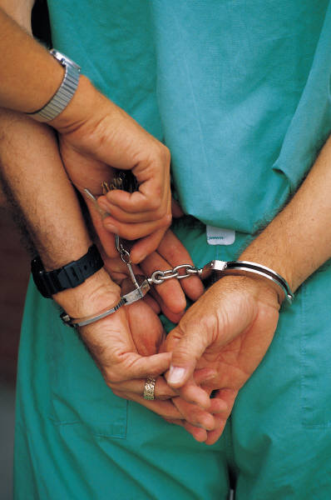
在苦难中的忍耐, 靠着上帝的恩典, 我们要…
280d
II. 顺服2:13 – 3:12 (谦卑)
向政权2:13-17
在工作岗位2:18-25
在婚姻中3:1-7
在教会与生活中3:8-12

Slide 107
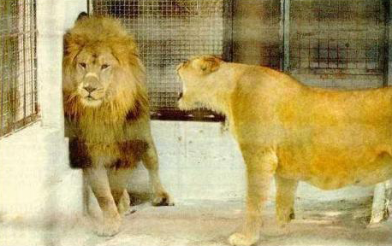
280d
II.顺服 (2:13-3:12)
在生活中各个层面上都能顺服, 就能得到神与人的喜悦.

Slide 108
你是顺服的人吗 ?
280d
    ___ 我有抱怨的问题, 特别是针对政权方面
    ___ 我感觉到自己需要掌空一切
    ___ 我很难承认自己的过失或缺点
    ___ 在人的眼中, 我是固执的人
    ___ 我常为自己违反交通规则的行为自我辩护

Slide 109


要顺服哪个国家的政权??
北朝鲜
美国

Slide 110
不论哪一种政权, 都要顺服 …
281
社会主义
你有两只牛, 然后把其中一只分给领居.
共产主义
你有两只牛. 政府把两只都夺走, 然后将一些牛奶送给你.
法西斯主义
你有两只牛. 政府把两只都夺走, 然后将一些牛奶卖给你.

Slide 111
不论哪一种政权, 都要顺服 …
281
纳淬主义
你有两只牛. 政府把两只都夺走, 然后将你枪毙.
官僚主义
你有两只牛. 政府把两只都夺走, 将其中一只枪毙, 然后从另外一只取奶, 最后将奶倒进沟渠里.
资本主义
你有两只牛. 你将其中一只卖了, 然后买一头公牛.

Slide 112
尼禄大帝
(公元 54-68)
强稳
癫疯
虚伪
迫害
犹太反叛
死亡

Slide 113
280d
关于顺服的教训
(2:13-17)
对一切制度的顺服 (2:13a)
对政权的顺服 (2:13b-15)
如何顺服 (2:16-17)

Slide 114
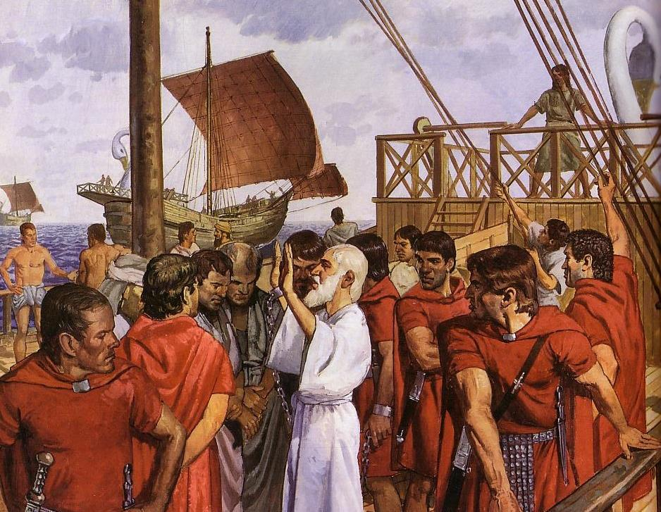
罗马帝国盛行“敬拜皇帝 ”
让基督徒受到迫害
以革那提, 罗马 教会的监督, 因不愿 敬拜皇帝 ，由叙利亚被押往罗马，成了野兽的食物. 他在行程中写了七封信给以教会。

Slide 115
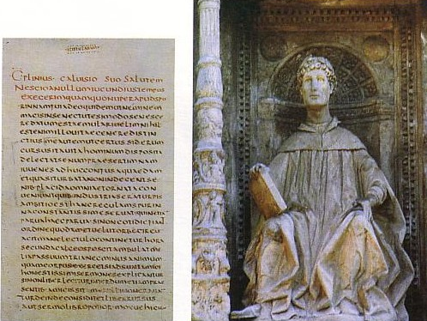
小普林尼 (公元 111-113)
159
他是写信给图拉真皇帝商议各种事项的比西尼亚省长。

Slide 116
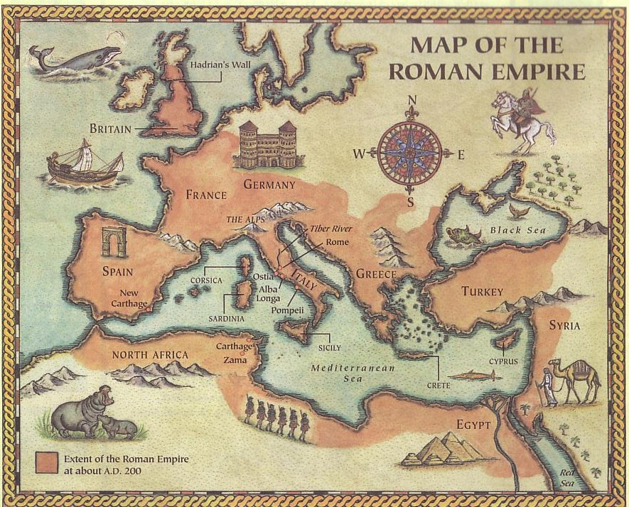
有益的通讯 (公元 111)
罗马帝国的地图
在罗马的
图拉真皇帝
在比西尼亚的普林尼省长

Slide 117
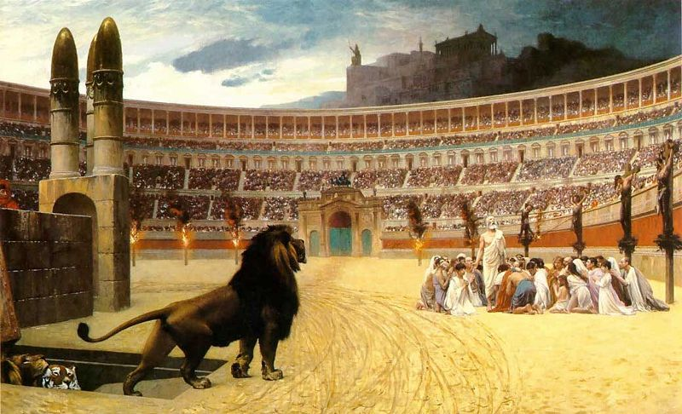
早期教堂的痛苦
281b
Notes:
(c)Paul Halsall Mar 1996. halsall@murray.fordham.edu http://www.fordham.edu/halsall/source/pliny1.html

Slide 118
初期教会的苦难
281b
罗马省长Pliny 写信向当时的皇帝 Trajan
(公元111 年):
“我的观察如下: 我审问他们, 问他们是否是基督徒. 对于那些承认是基督徒的, 我加以审问了第二和第三次, 并以刑罚恐吓. 对于那些坚持到底的, 我下令处决.”
Pliny 信 10.96
(c)Paul Halsall Mar 1996. halsall@murray.fordham.edu http://www.fordham.edu/halsall/source/pliny1.html
Notes:
(c)Paul Halsall Mar 1996. halsall@murray.fordham.edu http://www.fordham.edu/halsall/source/pliny1.html

Slide 119
初期教会的苦难
281b
罗马省长Pliny 写信向当时的皇帝Trajan
(公元111 年):
“那些否认是基督徒的, 我命令他们按照我的指示向神冥祈祷, 并献祭给你的像, 同时诅咒基督的名.据说, 那些真正是基督徒的人, 不论我们如何施加压力, 是不可能作出这些事. 这等人应当被释放.”
Pliny 信 10.96
(c)Paul Halsall Mar 1996. halsall@murray.fordham.edu http://www.fordham.edu/halsall/source/pliny1.html
Notes:
(c)Paul Halsall Mar 1996. halsall@murray.fordham.edu http://www.fordham.edu/halsall/source/pliny1.html

Slide 120
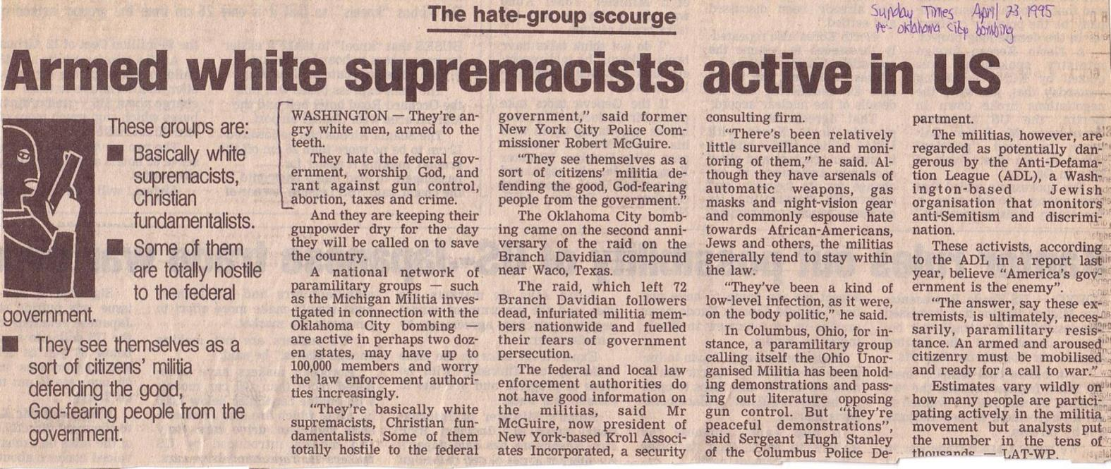
基督徒逐渐被形容为。。。
“咬牙切齿的白人.”
“他们痛恨政府， 敬拜
上帝， 申张管制枪械， 堕胎， 税收和犯罪路率。 ”

Slide 121
结论
280e
你能怎样更好地顺服你所在之地的法律?
你要如何具体地行出来?

Slide 122
Slides on
彼得前 3

Slide 123
彼得前书大纲
275
怎么在为主的缘故受苦难时吸引人
成圣 |  |  | 顺服 |  |  |  | 除去私欲
1:1–2:12 |  |  | 2:13–3:12 |  |  |  | 3:13–5:14
圣洁 |  |  | 谦卑 |  |  |  | 尊重他人
问候 1:1-2 | 因盼望的赞美 1:3-12 | 针对圣洁生活的勉励 1:13-2:12 | 政权 2:13-17 | 工作岗位 2:18-25 | 婚姻 3:1-7 | 教会与生活 3:8-12 | 基督的地胜 3:13-4:6 | 建立他人 4:7-19 | 长老 5:1-4 | 少年人 5:5a | 谦卑, 警醒 5:5b-11 | 用意 5:12-14
从罗马到北亚
西元64年上旬

Slide 124
让顺服成为你的生活方式
(2:13-3:12)
280g
要顺服…君王 (2:13)
仆人的…顺服主人 (2:18)
你们作妻子的，要顺服自己的丈夫 (3:1)
你们作丈夫的，也要按情理和妻子同住

Slide 125
280g
罗马书1:27 “男人也是如此，弃了女人顺性的用处…”
歌林多前书7:3 “丈夫当用合宜之分待妻子，妻子待丈夫也要如此。”
歌林多前书7:4 “妻子没有权柄主张自己的身子，乃在丈夫。丈夫也没有权柄主张自己的身子，乃在妻子。

Slide 126
婚姻里的顺服
280i
妻子
(3:1-6)
丈夫
(3:7)
如何?
如何?
温柔安静的心
按情理, 敬重她
为什么?
为什么?
对丈夫的见证,
蒙神的喜悦
祷告不受阻碍

Slide 127
彼得前书大纲
275
怎么在为主的缘故受苦难时吸引人
成圣 |  |  | 顺服 |  |  |  | 除去私欲
1:1–2:12 |  |  | 2:13–3:12 |  |  |  | 3:13–5:14
圣洁 |  |  | 谦卑 |  |  |  | 尊重他人
问候 1:1-2 | 因盼望的赞美 1:3-12 | 针对圣洁生活的勉励 1:13-2:12 | 政权 2:13-17 | 工作岗位 2:18-25 | 婚姻 3:1-7 | 教会与生活 3:8-12 | 基督的地胜 3:13-4:6 | 建立他人 4:7-19 | 长老 5:1-4 | 少年人 5:5a | 谦卑, 警醒 5:5b-11 | 用意 5:12-14
从罗马到北亚
西元64年上旬

Slide 128
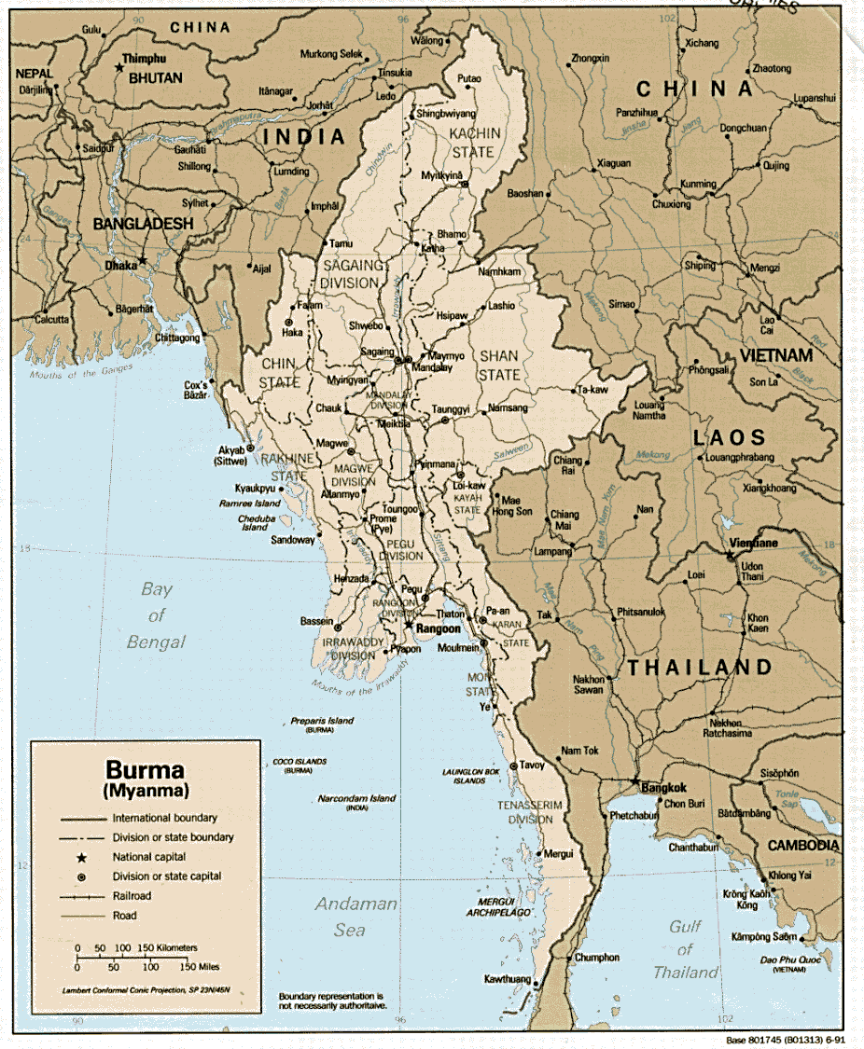

缅甸
1963年: 被军人集团统治
1989 年: 翁山苏姬以90%得票率在大选中胜出
缅甸

Slide 129
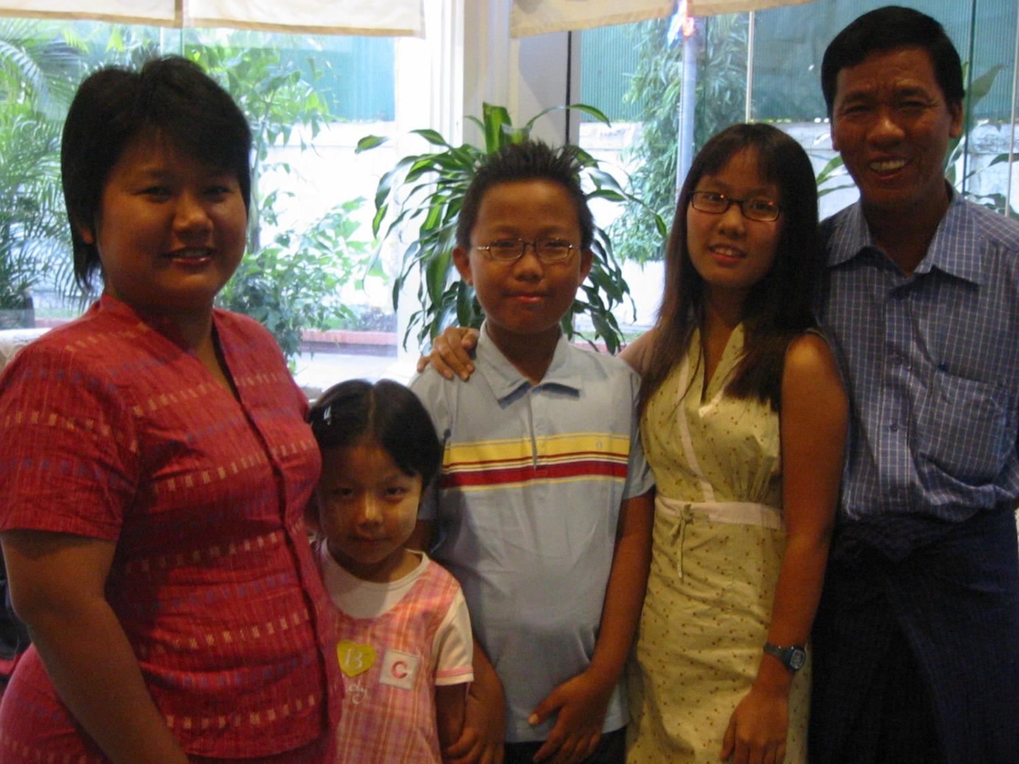
Kap牧师的家庭照
Kap
Christy
Thomas
Daphne
Kim

Slide 130
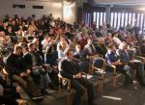

关于顺服的最后一课
(3:8-12)
280j
在教会中
的顺服
(8)
对攻击者
的顺服
(9)
在生活各个层面上的顺服
(10-12)

Slide 131
顺服的肢体生活的五个命令 (3:8)
和谐
怜恤
爱心
慈爱
谦卑
o`mo,frwn思想上的合一
sumpaqh,j与他人有相同的感受
fila,delfoj爱你的弟兄 (行为
eu;splagcnoj慈悲的心
tapeino,frwn在思想上的谦卑
交叉论

Slide 132
祝福, 不以恶报恶
(3:9)
280j
不以恶报恶，以辱骂还辱骂，
倒要祝福。
为何如此?
因你们是为此蒙召，好叫你们承受福气

Slide 133
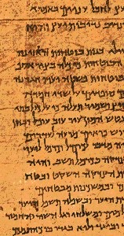
稣与传统教义的对比
比得前书3:9 的背景
280j
可兰经
耶稣 (马太福音第五章)
“…凡那些爱光明之子, 并恨黑暗之子的, 神必让他们进入恩典之约…”
教义
(1QS 1:4; cf. 9:21)
“你们听见有话说，当爱你的邻舍，恨你的仇敌。” (5:43)
“只是我告诉你们，要爱你们的仇敌。为那逼迫你们的祷告。” (5:44)

Slide 134

蒙福生命的秘诀 (3:10-12)
280j
纯洁与诚实的言语 (10)
良善与和平的行为 (11)
公义的行为 (12a)
公义的祷告 (12b) )

Slide 135


蒙福生命的秘诀 (3:10-12)
280j
彼得前书3:10-12
10因为
“凡希望享受人生，
要看见好日子的，
就要禁止舌头不出恶言，
嘴唇不说诡诈的话；
11也要离恶行善，
寻找并追求和睦。
12因为主的眼睛看顾义人，
他的耳朵垂听他们的呼求；
但主的脸敌对作恶的人。”
诗篇 34:12-17
12谁喜爱生命，
爱慕长寿，享受美福，
13就应谨守舌头，不出恶言，
嘴唇不说欺诈的话。
14也要离恶行善，
寻找并追求和睦。
15耶和华的眼睛看顾义人，
他的耳朵垂听他们的呼求。
16耶和华的脸敌对作恶的人，
要把他们的名从世上除掉。
17义人哀求，耶和华就垂听，
搭救他们脱离一切患难，

Slide 136
有关 顺服 的问题
280k
信徒在什么情况下理应拒绝顺服掌权者？
有什么圣经原则教导信徒在某方面上与掌权者看法不一致时应如何向掌权者申诉？
如果当你向掌权者申诉后仍然不能心怀平安地顺服于掌权者，你该怎么做？

Slide 137

学习 顺服
280k
有什么方面你应当顺服掌权者或应向掌权者申诉？

Slide 138
主题
23
怎么在
为主的缘故受苦难时
吸引人
彼得前书

Slide 139
I. 以希望体现圣洁 (1:1–2:12)
怎么引人归耶稣…
黑暗里的
希望
彼得前书
Notes:
[Our holy anticipation of God's reward attracts unbelievers.]
[Sanctification in light of our hope of future glory helps watching unbelievers praise God.]
【我们对神赏赐的圣洁盼望吸引着不信的人。】
【因着我们对将来荣耀的盼望而活出的成圣，使旁观的未信者归荣耀于神。】

Slide 140
II. 要顺服神 (2:13–3:12)。
怎么引人归耶稣…
彼得前书
Notes:
[Submit in all areas of life and this pleases both God and man.]
【在生命的各个领域顺服，这既蒙神喜悦，也得人称赞。】

Slide 141
III. 要如基督，无私 地生活
(3:13–5:14)。
怎么引人归耶稣…
爱神。 爱人。
彼得前书
Notes:
[A self-sacrificing lifestyle follows Christ's example of suffering then triumph.]
【舍己的生活方式遵循基督受苦后得胜的榜样。】

Slide 142

你吸引别人，
是因你展现的特质；
你留住别人，
是因你拥有的特质。

Slide 143
为公义受苦, 靠神的恩典持续忍耐
280
III 无私 3:13-5:14 (敬重他人)
基督的得胜 3:13-4:6
互相建立 4:7-19
长老 5:1-4
年幼的 5:5a
谦卑/警醒 5:5b-11
写信的目的 5:12-14

Slide 144

III. 无私 (3:13-5:14)
280l
我们靠着神的恩典，无私地服事各样的基督徒，是跟随基督的榜样，因祂受苦后已经得胜，并得到神的赏赐。
他被藐视，
被人拒绝，
是个多受痛苦，
熟悉病患的人。
以赛亚书53:3

Slide 145





在新约中的苦难
还是萨达姆习惯性的埋怨?
雅 5
腓 3:8
提后 2:12

Slide 146



苦难的原因
苦难可以促进成长
彼前 5:10 “那赐诸般恩典的神，曾在基督里召你们，得享他永远的荣耀，等你们暂受苦难之后，必要亲自成全你们，坚固你们，赐力量给你们。”
苦难帮助我们康复
彼前 4:1 “基督既在肉身受苦，你们也当将这样的心志作为兵器。因为在肉身受过苦的，就已经与罪断绝了。”

Slide 147


苦难的原因
受苦可以荣耀神
彼前 4:16 “若为作基督徒受苦，却不要羞耻。倒要因这名归荣耀给神。”
受苦确定未来与主同得荣耀
彼前 4:13 “倒要欢喜。因为你们是与基督一同受苦，使你们在他荣耀显现的时候，也可以欢喜快乐。”

Slide 148
“为义受苦” 的两个问题
(答案在 3:13-17)
280l
一个信徒可以怎样在不义对待下过着无私的生活？
当我们以无私的态度面对不义的对待时，我们将有什么特别的回报？

Slide 149
为义受苦 (3:13-17)
280l
“无私”是从以下几方面看到 :
    热心行善 (3:13)
    因行善受苦 (3:14a, 17)
    心里尊主基督为圣 (3:15a)
    心怀温柔敬畏的心 (3:15b)
无私的受苦者有以下的回报:
    是有福的 (3:14a)
    免受惊慌 (3:14b)
    可以分享心中的盼望 (3:15)
    有无亏的良心 (3:16)

Slide 150

谁更可怕？
逼迫者？
被逼迫者？
“不要怕他们
【逼迫着】 所怕的……"
(彼得前书 3:14b)

Slide 151


在监狱里的灵
(彼前 3:18-20)
283a
教师
“我知道圣经没有这样说，但我的个人观点是……”
以色列
请务必谨慎，老师。

Slide 152
1 Peter 3:18-20
283a
彼前 3:18-20 (和合本)
¹⁸ 因基督也曾一次为罪受苦（受苦有古卷作受死），就是义的代替不义的，为要引我们到神面前。按着肉体说他被治死。按着灵性说他复活了。
¹⁹ 他借这灵，曾去传道给那些在监狱里的灵听。
²⁰ 就是那从前在挪亚预备方舟，神容忍等待的时候，不信从的人。当时进入方舟，借着水得救的不多，只有八个人。
“这是一段很奇妙的经文，又或者是新约中最含糊的一段。我也摸不着彼得在说什么。”
马丁路德

Slide 153

不论你怎样解释 …
彼前 3:18-20
… 你都是夹在岩石之中!

Slide 154
三种主要的解释
283a
耶稣 #3
在诺亚时代被洪水淹死的灵魂
诺亚时代的基督 #1
活在诺亚时代中的人
耶稣 #7
在创世记第六章中的堕落天使
死后，复活之前
诺亚时代
复活后
向死人传福音，给他们第二次机会悔改。
去释放死去但等待基督来临的义人。
去审判死去的恶人
向义人宣讲悔改的福音，向恶人宣讲审判。
去宣讲祂的得胜，和向他们的审判。

Slide 155
没有第二次机会
283c
彼前 3:18-20
¹⁹他借这灵，曾去传道给那些在监狱里的灵听。
²⁰就是那从前在挪亚预备方舟，神容忍等待的时候，不信从的人。当时进入方舟，借着水得救的不多，只有八个人。
¹⁸ 因基督也曾一次为罪受苦（受苦有古卷作受死），就是义的代替不义的，为要引我们到神面前。按着肉体说他被治死。按着灵性说他复活了。
1. 经文中没有提到聆听信息者有第二次相信的机会…
2. 希伯来书 9:27 提到每个人死后有审判（不是相信的机会）。 “按着定命，人人都有一死，死后且有审判。”

Slide 156
Imprisoned Demons
彼前 3:19-22
“乃是凭着基督的宝血，如同无瑕疵无玷污的羔羊之血。基督在创世以前，是预先被神知道的，却在这末世，才为你们显现。你们也因着他，信那叫他从死里复活，又给他荣耀的神，叫你们的信心，和盼望，都在于神。你们既因顺从真理，洁净了自己的心，以致爱弟兄没有虚假，就当从心里彼此切实相爱。从心里有古卷作从清洁的心。”
彼得正在描述基督已战胜了死亡，还有祂的复活和升天。
在这个上文下理中，彼得写有关基督传道给那些在监狱里的灵听的事。
经文的中心思想是：基督的受苦使祂战胜死亡，使救恩得以成全。第19-20节是这为义受苦的教导的中心。

Slide 157
基督的肉身与灵魂
283a
肉体已被治死，但灵魂却复活了；祂就借着这灵去向那些“现正”在监狱里的灵传道。
肉身已死，但灵里仍然活着？
肉身已死，但后来复活了？
林前 15:44-45 “所种的是血气的身体，复活的是灵性的身体。若有血气的身体，也必有灵性的身体。经上也是这样记着说，首先的人亚当，成了有灵的活人。（灵或作血气）末后的亚当，成了叫人活的灵。”
因此，最有可能的解释是：基督受死后复活，然后宣讲祂已战胜死亡的消息给那些自从诺亚时代就被监禁的恶魔听。

Slide 158
三种主要的解释
283a
耶稣 #3
在诺亚时代被洪水淹死的灵魂
诺亚时代的基督 #1
活在诺亚时代中的人
耶稣 #7
在创世记第六章中的堕落天使
死后，复活之前
诺亚时代
复活后
向死人传福音，给他们第二次机会悔改。
去释放死去但等待基督来临的义人。
去审判死去的恶人
向义人宣讲悔改的福音，向恶人宣讲审判。
去宣讲祂的得胜，和向他们的审判。
字面上
的解释
灵意化

Slide 159
有两种解释的方法
字面上的解释
灵意化
彼后 2:4
就是天使犯了罪，神也没有宽容，曾把他们丢在地狱，交在黑暗坑中，等候审判。
在诺亚的时代，只是人类有逃脱审判的可能（堕落天使是没有的）。神没有理由去容忍等待天使。
在以诺一书中，反叛的天使是在雅列的时代犯罪，而不是在诺亚的时代中。
犹 1:6
又有不守本位，离开自己住处的天使，主用锁链把他们永远拘留在黑暗里，等候大日的审判。
彼前 1:10-11
众先知考察在他们心里基督的灵。
还有在 彼后 2:5 诺亚是传义道的。
以诺一书 21:1-2
这里是天使的监狱，天使将被永远地监禁。
彼得引用“方舟”指向不信而死的人。诺亚预表现在在基督里有救恩的人。
耶稣在复活后去向被监禁的天使宣讲审判。

Slide 160



乐园的转换
506
天堂
弗4：8-10
路23：43
林後12：1-4
阴间
乐园
阴间
阴间
彼前3：18-20
地狱
Gehenna
火湖
烧着硫磺的火湖
第二死
路16
启20：14-15

Slide 161
学习基督的无私…
280l
你的朋友会说你是愿意无私帮助别人的人吗?
与别人交往中你如何表现无私的精神？

Slide 162
你现在如何为基督受苦？
280m
被讨厌?
被歧视?
工作太繁重?
孤单?
还有其他的吗?
工作?
学校?
家庭?
教会?
朋友?
政府?

Slide 163

为义受苦
280m
无私地关顾 (7-11)
你会得到祝福 (12-18)

Slide 164
Slides on
彼得前 4

Slide 165
怎样无私地关顾？
(4:7-11)
280m
警醒祷告 (4:7)
相爱 (4:8)
互相款待 (4:9)
用恩赐服事 (4:10-11)

Slide 166
恩赐的分类
(彼前 4:11)
从神
聆听
话语
从神
支取
力量
280n
话语上 | 服事上
教导 | 行政
布道 | 信心
牧养 – 教导 | 施予
劝勉 | 服事
 | 施怜悯

Slide 167
Why Peter wrote…
280n
为什么彼得前书的读者需要鼓励？
彼前 4:12-13
尼禄王
“亲爱的弟兄阿，有火炼的试验临到你们，不要以为奇怪
倒要欢喜。因为你们是与基督一同受苦，使你们在他荣耀显现的时候，也可以欢喜快乐。”

Slide 168
14 你们要是为基督的名受辱骂，就有福了！因为 神荣耀的灵，住在你们身上。

Slide 169
15你们中间不可有人因为杀人、或偷窃、或行恶、或好管闲事而受苦。16如果因为作基督徒而受苦，不要以为羞耻，倒要借着这名字荣耀 神。

Slide 170
在苦难中欢喜的祝福 (4:13-18)
280n
在基督再来的时候欢喜 (4:13)
圣灵的工作 (4:14)

Slide 171
什么是恩典?
“遵行神旨意的能力”
- Bill Gothard
(Institute in Basic Life Principles)
（基要生活原則）

Slide 172
在苦难中欢喜的祝福(4:13-18)
280n
在基督再来的时候欢喜 (4:13)
圣灵的工作 (4:14)
带着基督的名 (4:15-16)
提醒我们要向神交账 (4:17-18)

Slide 173

彼得的结论
280n
所以那照神旨意受苦的人，要一心为善，将自己灵魂交与那信实的造化之主 。
彼前 4:19

Slide 174
You are My Hiding Place 1/3
你 是 我 藏 身 處，
以 得 救 喜 樂 歌
四 面 重 重 圍 繞 我，
當 我 懼 怕 的 時 候，
我 要 信 靠 你。
我 要 信 靠 你，
一 切 軟 弱 變 剛 強，
在 主 的 大 能 中。

Slide 175

You are My Hiding Place 2/3
你 是 我 藏 身 處，
以 得 救 喜 樂 歌
四 面 重 重 圍 繞 我，
當 我 懼 怕 的 時 候，
我 要 信 靠 你。
我 要 信 靠 你，
一 切 軟 弱 變 剛 強，
在 主 的 大 能 中。
我 要 信 靠 你。

Slide 176
我们的结论
280n
你应给如何
(1) 将自己交给造物主？
(2) 继续行善?
彼前 4:19

Slide 177

What do you do for a living?
你从事哪一行？
我工作。

Slide 178
Could you be more vague?
你可以比这更含糊吗？
要准确!

Slide 179
Slides on
彼得前 5

Slide 180
长老?
这与我有什么相关?
280o

Slide 181
你是怎么样的一个领袖？
280o
别人好像喜欢我当他们的领袖
当我带领时，他们更从我
因为我想带领，所以我当领袖
我服事那些更从我的人，而不是期盼他们来服事我
别人说我是其他人正直的好榜样
Notes:
None of us are church elders.
But every one of us is a leader of some sort!
(Advance to title)
Yet what kind of leader are you?
(Pass out handouts)
我们当中没有人是教会的长老，
但我们每个人都是某种意义上的领袖！
（进入主题）
然而，你是什么样的领袖呢？
（分发讲义）

Slide 182

你是什么种类的动物？
按圣经来说…

Slide 183

你是驴子吗？

Slide 184

Camel nose

Slide 185

诗篇 23
耶和华是我的牧者。我必不至缺乏。
他使我躺卧在青草地上，领我在可安歇的水边。他使我的灵魂苏醒，为自己的名引导我走义路。我虽然行过死荫的幽谷，也不怕遭害。因为你与我同在。你的杖，你的竿，都安慰我。在我敌人面前，你为我摆设筵席。你用油膏了我的头，使我的福杯满溢。我一生一世必有恩惠慈爱随着我。我且要住在耶和华的殿中，直到永远。

Slide 186

牧养羊群是什么意思？
280p

Slide 187


牧养/牧羊
绵羊
小山羊

Slide 188

牧养/牧羊
约旦的绵羊与山羊

Slide 189



牧养/牧羊
好牧羊人
豺狼对羊群最有威胁
牧羊人的吊索链

Slide 190

祂领我在可安歇的水边

Slide 191

牧养的动机
(彼前 5:2b)
280r
有什么不应该做- 长老不应该 … | 有什么应该做- 长老应该 …
勉强 (2b) | 出于甘心 (2c)
贪心 (2d) | 照顾别人 (2e)
辖制别人 (3a) | 成为榜样 (3b)

Slide 192
"辖制所托付你们的"
的危险
这是什么意思？

Slide 193

到了牧长显现的
时候… (5:4a)

Slide 194

… 你们必得那永不衰残的荣耀冠冕 (5:4b)

Slide 195
将来的奖赏…
被提时的奖赏
主的再来
教
会
时
代
新天新地
大灾难
千禧年
大
审
判
七年
一千年

Slide 196
领袖与你
你可以怎样更好地栽培你所带领的人呢?

Slide 197
谦卑
(通常我们都不会这样把这个字大字标题)

Slide 198
“谦卑”的定义
谦虚的品格;
不自跨、不骄傲
这定义对你有帮助吗?!

Slide 199

霍布斯的谦卑
《卡尔文与霍布斯》
卡尔文：霍布斯，你知道我们需要什么吗？
我们需要一种态度。
一种态度？
对啊，如果你没有态度，就不可能酷！

Slide 200

霍布斯的谦卑
真的吗？
当然，现在这很流行。那我们该有什么样的态度呢？
我们可以彬彬有礼，
谦恭有加。
哦，太好了，这可真酷啊。（讽刺语气）

Slide 201
圣经中的“谦卑”
tapeino,w 谦虚; 使觉得羞愧 (林后 12:21); 夷平（一座山）; 处在卑贱的处境中 (腓 4:12)

Slide 202

什么是
谦卑？
骄傲 | 谦卑
“不可自视太高，高于所当看的” (罗12:3a) | “…看得合乎中道” (罗12:3b)

Slide 203
请思考:
为什么真心的 谦卑这么少有?

Slide 204
彼得前书大纲
275
怎么在为主的缘故受苦难时吸引人
成圣 |  |  | 顺服 |  |  |  | 除去私欲
1:1–2:12 |  |  | 2:13–3:12 |  |  |  | 3:13–5:14
圣洁 |  |  | 谦卑 |  |  |  | 尊重他人
问候 1:1-2 | 因盼望的赞美 1:3-12 | 针对圣洁生活的勉励 1:13-2:12 | 政权 2:13-17 | 工作岗位 2:18-25 | 婚姻 3:1-7 | 教会与生活 3:8-12 | 基督的地胜 3:13-4:6 | 建立他人 4:7-19 | 长老 5:1-4 | 少年人 5:5a | 谦卑, 警醒 5:5b-11 | 用意 5:12-14
从罗马到北亚
西元64年上旬

Slide 205
一般对苦难的回应
彼得驳斥一般对苦难的回应 :
278
遭受逼迫时一般的回应 | 彼得的勉励
“我要报复” | “不以恶报恶，以辱骂还辱骂，倒要祝福。因你们是为此蒙召，好叫你们承受福气。” (3:9; cf. 2:1)
“我感到灰心” | “倒要欢喜。因为你们是与基督一同受苦，使你们在他荣耀显现的时候，也可以欢喜快乐…却不要羞耻…” (4:13, 16)
“我感到害怕” | “…不要怕人的威吓，也不要惊慌。” (3:14b)
“算了吧, 基督教不值得我受苦！” | “…因他受的鞭伤，你们便得了医治。” (2:24)
“为什么只有我受逼迫？” | “…你们在世上的众弟兄，也是经历这样的苦难。” (5:9)
“我要回我的人权!” | “所以你们要自卑，服在神大能的手下，到了时候他必叫你们升高。” (5:6)

Slide 206

如何在苦难中得胜 (5:5b-9)
280q-r
谦卑 (5b-7)
警醒 (8-9)
Notes:
http://lovejesuschurch2.tripod.com/pics04/humility.jpg

Slide 207
神所赐予谦卑的人有：
(5:5b-7)
280q
恩典 (5b)
升高 (6)
顾念 (7)

Slide 208

如何在苦难中得胜 (5:5b-9)
280q-r
一只很有警觉性的狐狸
谦卑 (5b-7)
警醒 (8-9)
Notes:
http://lovejesuschurch2.tripod.com/pics04/humility.jpg

Slide 209

为何要警醒 (5:8-9)?
撒但在寻找猎物(1 Pet. 5:8)
⁸你们要谨守、警醒。你们的仇敌魔鬼，好象吼叫的狮子走来走去，寻找可以吞吃的人
其他人也同样在抵挡撒但(1 Pet. 5:9)
⁹你们要用坚强的信心抵挡他，因为知道你们在世上的弟兄，也经历过同样的苦难。

Slide 210
神对谦卑警醒的回应
(5:10-11)
那赐诸般恩典的神，曾在基督里召你们，得享他永远的荣耀，等你们暂受苦难之后，必要亲自成全你们，坚固你们，赐力量给你们。愿权能归给他，直到永永远远。阿们。

Slide 211
拣选
彼得前书的神学:
彼前 1:2
写信给… 被拣选的
照父神的先见
借着圣灵得成圣洁
以致顺服
蒙他血所洒的
其他经文
弗 1:4 就如神从创立世界以前，在基督里拣选了我们
罗 8:28 就是按他旨意被召的人
帖后 2:13 又被圣灵感动，成为圣洁
罗 16:26 ....指示万国的民，使他们信服真道
来 12:24 并新约的中保耶稣，以及所洒的血

Slide 212
5:12 我借着我认为忠心的弟兄西拉，简略地写了这封信劝勉你们，又向你们证实这是 神真正的恩典；你们要在这恩典上站立得住。

Slide 213
目的与主题
278
280r
彼得写信的目的
“我略略地写了这信… 劝勉你们，又证明这恩是神的真恩。你们务要在这恩上站立得住。 ” (5:12)
彼得前书的双重主题
“这恩是神的真恩” 彼前 1:1-12 拣选 神的主权 身份上的洁净 神三位一体主动开始 (1:2) | “站立得住” 彼前 1:13-5:14 忍耐 人的责任 日常生活应用上的洁净 在圣洁生活中生效 (1:13ff)

Slide 214
总结
280r
巴比伦?
罗马?
女人？
教会？
¹³ 在巴比伦与你们同蒙拣选的教会（某些英译本：she) 问你们安。我儿子马可也问你们安。
¹⁴ 你们要用爱心彼此亲嘴问安。愿平安归与你们凡在基督里的人。

Slide 215
彼前第五章的结语
280r
你怎样避免变得骄傲?
那些最认识你的人会说你是谦卑的吗?

Slide 216
彼得前书的结语
280r
彼得鼓励小亚细亚北部的信徒要定睛在将来的希望与荣耀，跟随基督的榜样为义受苦，作圣洁、顺服、无私的见证，以吸引其他人来聆听福音的信息。
你如何为基督受苦将会把非信徒带到主面前，或把他们推得更远。你会正直地接受苦难吗？

Slide 217
态度的问题 …
275
“当一切都结束了的时候，你将不会因曾受苦而后悔;
反而，你将因为受苦太少，和因为那一点点的苦而感到苦不堪言，
而感到后悔 。”
— Sebastian Valfre (1629-1710) —

Slide 218
彼得前书主要思想
怎么引人归耶稣…
体现出敬重他人的谦卑。

Slide 219
以下的哪一个品质对你来说
是最有挑战性的?
      圣洁 你的标准是否太低了?
      顺服 你在哪一方面想做主，但神要你顺服?
无私 哪一些事情或战斗是你需要忍让的?
彼得前书

Slide 220
Black

Slide 221


新约全书讲章链接地址 BibleStudyDownloads.org
免费获取该讲解!
圣经学习下载
你需要更好地了解圣经吗？谁不需要呢？BibleStudyDownloads （圣经学习下载）为神学生和教师们提供了从 创世纪 到 启示录的 30万份 可编辑的免费PowerPoint和Word文件。
本网站的大部分资料由Dr. Rick Griffith 博士设计，他从1991年到2021年在新加坡神学院教授圣经、神学和讲道学，现在是约旦福音神学院的圣经释经教授。
圣经学习下载

Slide 222
应用
在异教社会中基督徒应有的行为
劝勉基督徒要成为 …
因为 …
好公民 (2:13, 14)
堵住那糊涂无知人的口 (2:15)
顺服的仆人 (2:18)
基督是我们榜样 (2:21)
顺服的妻子 (3:1)
不信从道理的丈夫可以因妻子的品行被感化过来(3:1-2)
体贴的丈夫 (3:7a)
叫你们的祷告没有阻碍 (3:7b)
有怜悯谦卑的心的弟兄姐妹 (3:8)
好叫你们承受福气 (3:9)

Slide 223

天天过
Andrew L. Skoog | Karolina Wilhelmina Sandell-Berg | Ken Barker | Oskar Ahnfelt | Word Music Group
CCLI Song # 3271759
© Words: Public Domain
Music: 2001 Word Music, LLC (Admin. by CopyCare Asia Ltd (Singapore Branch))
CIC CCLI Licence # 277507
Notes:
http://cantonhymn.wikispaces.com/Day+by+Day

Slide 224
天天过，每秒每刻都走过，
得试炼，力量倍添励勉。
深相信，有了救主的供应，
不再落入惧怕跟恨怨。

Slide 225
念救主，无穷慈爱与盼望，
神念记，赐每天真美善，
一生里，满有痛苦跟欢笑，
苦与乐，万事安泰。

Slide 226
天天见，见到处救主彰显，
分秒现，尽是救恩奉献，
主应允，背我重担给欢笑，
主正是，力量、老师导领。

Slide 227
在世间，平凡人好比珍宝，
神定要眷顾保守照料，
祂应允，力量每天均相称，
这正是，恩主应许。

Slide 228
主帮我，每次我碰到厄困，
深信赖，万事有主护荫，
保守我，叫我有信的欢欣，
给我力，用话语坚立我。

Slide 229
在每天，有困恼风霜侵扰，
求念记，向祢支取气力，
一一过，每秒每刻主恩过，
终有日，共聚天见。

Slide 230

祷告

Slide 231
彼得前书
呈献小组组员
Ronnie Ang
Neingupe Therie
Josephine Tan
Yuliana Timotius

Slide 232
Black

Slide 233
新约全书链接地址 BibleStudyDownloads.org
免费获取该讲解!
圣经学习下载
你需要更好地了解圣经吗？谁不需要呢？BibleStudyDownloads （圣经学习下载）为神学生和教师们提供了从 创世纪 到 启示录的 30万份 可编辑的免费PowerPoint和Word文件。
本网站的大部分资料由Dr. Rick Griffith 博士设计，他从1991年到2021年在新加坡神学院教授圣经、神学和讲道学，现在是约旦福音神学院的圣经释经教授。
圣经学习下载

